Slide 1

"Напрями співпраці університету з науковометричними інформаційними системами - моніторинг, аналіз досліджень та індексування публікацій ВНЗ"
Васильєв О.В., к.т.н.
Асоціація "Інформатіо-Консорціум" (Київ, Україна)

Slide 2
1. Наукометричні бази даних (гуманітарні науки, наукометричні бази України та Росії) 2. Як активізувати процес написання робіт для розміщення в наукометричних базах

Slide 3
ЗАПИТАННЯ ВИКЛАДАЧІВ
НАУКОМЕТРИЧНІ БАЗИ
Яка сутність міжнародних наукометричних баз даних?
Які є різновиди міжнародних наукометричних баз даних.?
Які особливості функціонування наукометричних баз даних?
Як користуватися науко метричними базами і як отримати до них доступ?
Наскільки наукометричні бази даних можуть полегшити академічні дослідження та обмін інформацією?
Наскільки простими та доступними у використанні для не-айтішників є пропоновані наукометричні бази даних?
Де можна знайти вичерпний перелік науко метричних баз даних?
Який рейтинг наукометричних баз даних?
Які ресурси наукометричних баз України та Росії?
Які є наукометричні бази України в галузі гуманітарних наук, педагогіки, психології, філософії, історії, музичного мистецтва, сценічної хореографії, образотворчого мистецтва та дизайну, інформаційно-комунікаційних технологій?
Використання колаборації та хмаро орієнтованих технологій при публікації в наукометричних базах даних?
Які переваги отримує активний користувач міжнародної наукометричної бази даних?
Як визначити коефіцієнт цитованості?
Чи включено EBSCO в список міжнародних наукометричних баз даних?

Slide 4
ПЕРІОДИЧНІ ВИДАННЯ
Як дізнатись, чи входить конкретний журнал до наукометричних баз?
Яким чином знайти інформацію про наукові видання з певного наукового напряму, включені до Scopus?
Як (і ким?) визначається наукометричний статус періодичного фахового видання?
Який шанс українських фахових видань входження до наукометричних баз?
На якому сайті можна отримати повну інформацію (українською чи російською мовами) про видання, зокрема вітчизняні, які входять до міжнародних наукометричних баз даних?

Slide 5
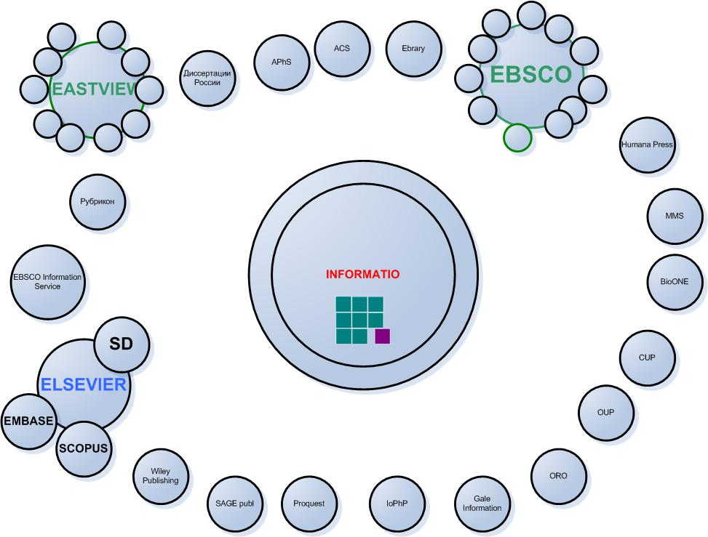
Інформаційні ресурси “Інформатіо-Kонсорціуму” (координатор проекту eIFL в Україні)
Emerald

Slide 6
Наукометрия
Наукометрия — научная дисциплина, которая изучает эволюцию науки через многочисленные измерения научной информации, такие как количество научных статей, опубликованных в данный период времени, цитируемость и т. д. Наукометрию часто применяют как абсолютную основу оценки выполнения и финансирования различных научных единиц (институтов, команд, индивидуумов). Термин «наукометрия» был впервые введен В. В. Налимовым в монографии «Наукометрия: Изучение науки как информационного процесса» (1969), изданной совместно с З. М. Мульченко.
http://ru.wikipedia.org/wiki/наукометрия

Slide 7
Наукометрична база даних
Наукометрична база даних =
Реферативно-бібліографічна інформація
+ Аналітичний розпис запису (контент аналіз, тощо) +
+ наукометричні індикатори (коди класифікацій, статті тезаурусу, тематичних покажчиків, …)
+ індекси цитування, імпакт фактори +
+ (посилання на повний текст)
+ інтерфейс інформаційного пошуку (процедурно-орієнтований), що забезпечує вивод кваліметричної інформації

Slide 8
Загальна схема джерел інформаційного забезпечення Університету
Організація
SCOPUS
Compendex
Embase
Web of Science
Springer
Site
Універсальна н.м. БД
Галузева н.м. БД
Повнотекстова інформаційнна система
DWPIndex
Elsevier
Emerald

Slide 9
Springer
ELSEVIER
(Publisher)
ScienceDirect
EMBASE
SCOPUS
SCIRUS
Інші
Medline
IOP
ACS
EbscoHost
Free

Slide 10
Приклади наукометричних БД
200 наукометричних баз даних STN International
http://www.stn-international.com/uploads/tx_ptgsarelatedfiles/stnfile_kat_en_01.pdf

Slide 11
Приклади наукометричних БД початок списку з 150 продуктів http://ebscohost.com/academic
Abstracts in Social Gerontology
America: History and Life
America: History and Life with Full Text
American Bibliography of Slavic & Eastern European Studies
American Revolution Archives
Anthropological Index
Anthropological Literature
Applied Science & Technology Full Text
Art Abstracts (H.W. Wilson)
Art Full Text (H.W. Wilson)
Art Museum Image Gallery
Book Review Digest Plus (H.W. Wilson)
Canadian Literary Centre
Caribbean Search
Central & Eastern European Academic Source (CEEAS)
Cinema Image Gallery
Communication & Mass Media Complete
EconLit with Full Text
Education Source
Educational Administration Abstracts
Environment Complete
ERIC
Gender Studies Database
GeoRef

Slide 12
Напрями інформаційного забезпечення
Вивчення і вдосконалення використання іноземних мов (англійська, німецька, французька, іспанська)
Наповнення курсів новою інформацією
Наукова робота студентів
Наукова робота викладачів та дослідників
Наукометричні дослідження

Slide 13
Приклад пошуку EBSCO – експертний рівень
((JN "Sporting News") OR (JN "Sports Engineering (International Sports Engineering Association)") OR (JN "Sports Illustrated") OR (JN "Sports Medicine") OR (JN "Springer Seminars in Immunopathology") OR (JN "St. John's Law Review") OR (JN "Stamp Act of 1765") OR (JN "Standard Oil Company of New Jersey v. The United States") OR (JN "Culture, Sport, Society") OR (JN "Journal of Sport Behavior") OR (JN "Skiing")) AND doping = 315 FT docs

Slide 14
EBSCO Academic Premier: Search {“scientific communication”}
{“scientific communication”} ->
1374 doc (762 full text doc)
746 doc після 2006 (459 ft-doc)

Slide 15
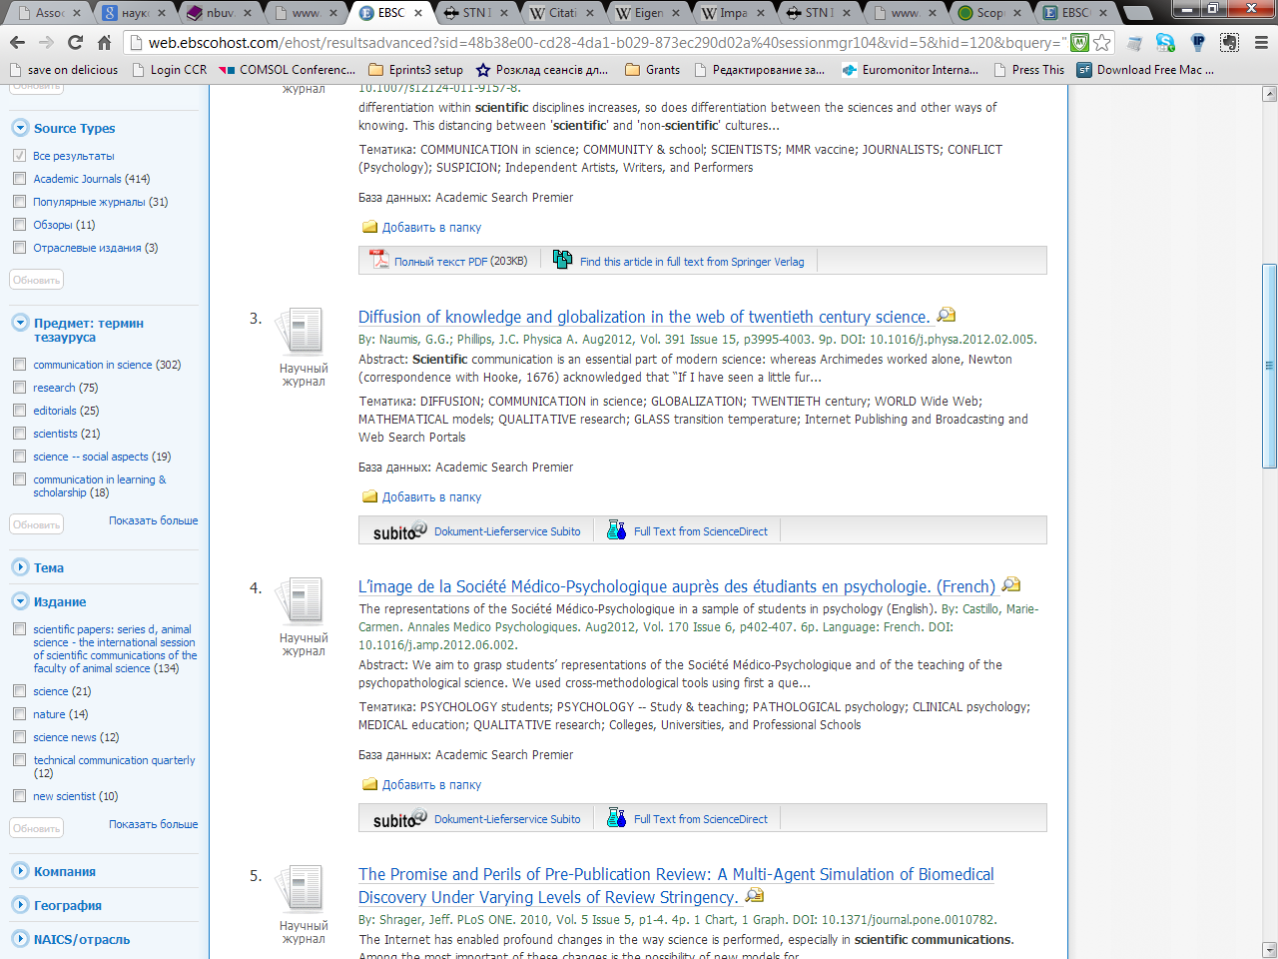
Інформаційний пошук в EBSCO

Slide 16
Порівняння результатів пошуку “sport medicine” or “sports medicine”< - ВИБІР МАЄ ЗНАЧЕННЯ!
EBSCO-host = 15596 doc (2799 повний текст)
SCOPUS = 20738 doc (Springer:274 , Elsevier = 1503)
EMBASE = 12769 doc
SCIRUS = 6978 doc (articles = 1438)
ScholarGoogle = 5840 doc

Slide 17
Експертний пошук
(((TITLE-ABS-KEY(pid PRE/2 control*) OR INDEXTERMS(pid PRE/1 control*) OR INDEXTERMS(two-term PRE/1 control) OR INDEXTERMS(pi PRE/1 control*) OR INDEXTERMS(three-term PRE/1control*)) AND (TITLE-ABS-KEY-AUTH(fractional PRE/1 order) OR TITLE-ABS-KEY-AUTH(non-integer PRE/1 order) OR TITLE-ABS-KEY-AUTH(fractional PRE/2 dynamic*) OR TITLE-ABS-KEY-AUTH(crone) OR INDEXTERMS(fractional PRE/2 order) OR INDEXTERMS(non-integer PRE/1 order) OR INDEXTERMS(fractional PRE/1 dynamic*) OR INDEXTERMS(fraction PRE/1 calculus)))) OR(TITLE-ABS-KEY(fopid))
-> 313 документів
(«ПІД-контролер» Або дво-три ланковий контролер) нецілого (дробного) порядку

Slide 18
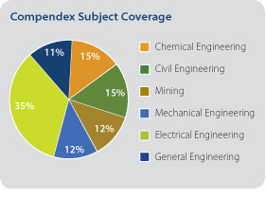
Compendex (http://www.ei.org)
5600 журналів
11.3 млн. рефератів статей
190 інженерних кластерів
55 країн світу

Slide 19
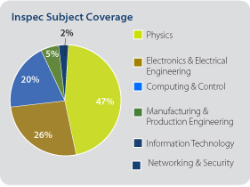
INSPEC (http://www.ei.org)
4000 журналів
2000 конференцій
11.0 млн. рефератів
До 100 країн світу
Продукт IET (IEE)- UK

Slide 20
SciVerse Hub
Embase
SciVerse Hub
ScienceDirect
SCOPUS
SciVal
Application
SCIMAGO
Services
Compendex

Slide 21
Місце українських наукових періодичних видань у міжнародній системі наукової інформації
Інформаційно-пошукова система «SCOPUS” (Elsevier)
http://info.scopus.com (http://www.scopus.com)
Публічний доступ з 2005 р.
Реферативно-бібліографічна база даних, поєднує бібліографію більше ніж 19500 періодичних видань 5000 видавців, в т.ч.
18500 реферованих журналів (з них 1800 журналів Open Access), 400 комерційних періодичних видань, 340 серіальних видань
49 млн.записів (26 млн. з 1996 - 78% з рефератами + 21 млн. за 1823 - 1996 + 4.9 млн. докладів з конференцій
Універсальний тематичний спектр
Значна глибина ретроспекції (в середньому 50 років)
Реалізований механізм індексу цитування авторів та окремих публікацій (індекс Хірша)
Реалізований механізм рейтингу періодичних видань
Реалізована бібліотека аналітичних процедур по авторах та журналах
Включає додаткові БД «Картотека авторів», «Картотека періодичних видань», «Картотека наукових установ»

Slide 22
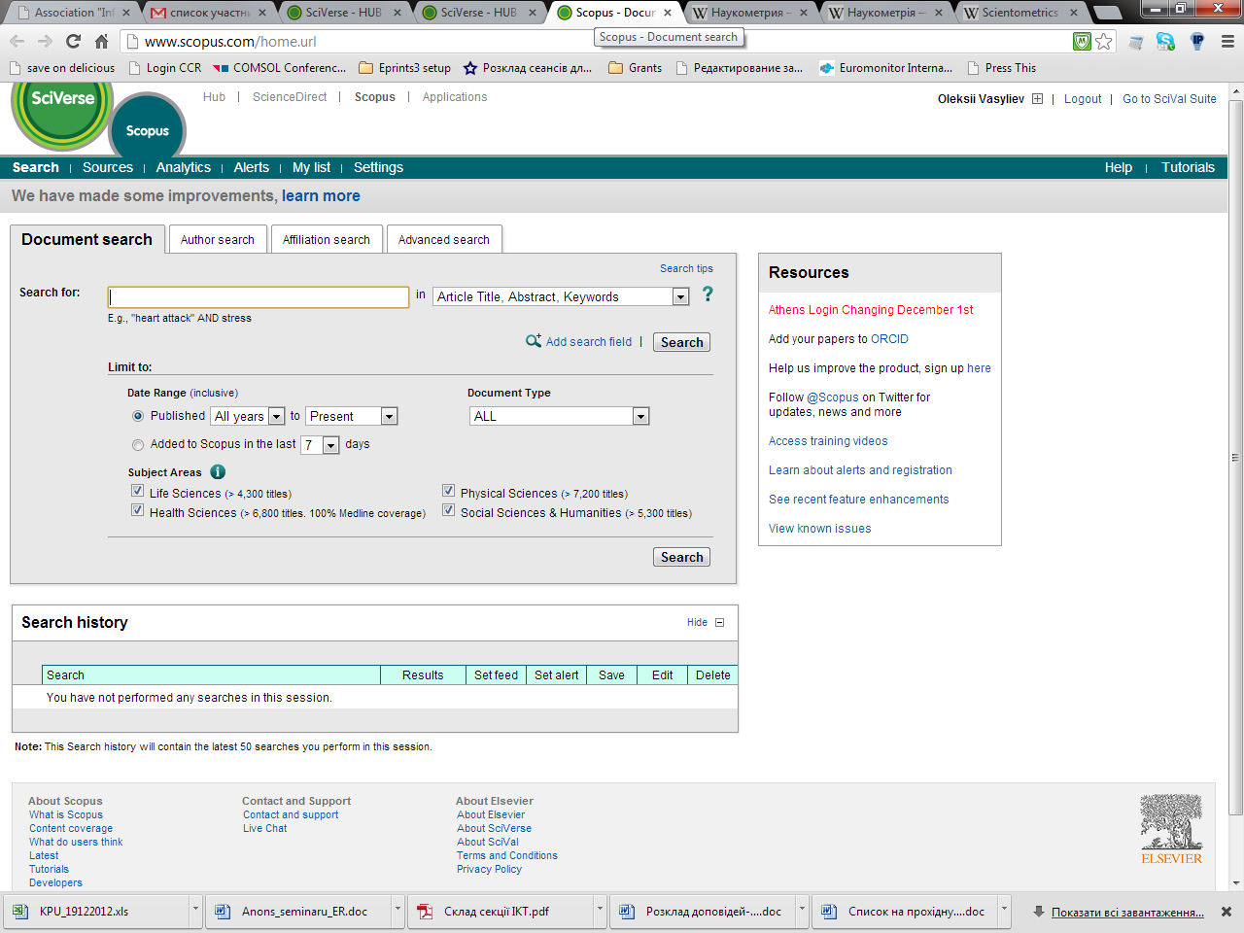
SCOPUS
Експертний рівень пошуку
Організація
Автор
Публікації

Slide 23
Системи рейтингу наукових журналів
WEB of Science
Імпакт-фактор (Journal Citation Reports by Thomson Reuters)
Алгоритм закритий від незалежної перевірки
SCOPUS
SJR (SCIMAGO- Project)
Індекс Хірша
Алгоритм є відкритий, показники вільні до розповсюдження
Рейтингові оцінки є адекватиними тільки в рамках одного предметного сектора
Рейтингові оцінки журналу не пов’язані з показниками цитувань окремих авторів

Slide 24


T H O M S O N S C I E N T I F I C
Immediacy Index
2003
2002
2001
All Previous Years
Impact Factor
Cited ½ LIfe
Citation
Source paper – published in 2003
Cited reference – published in 2003
Cited reference – published in 2002 or 2001

Slide 25
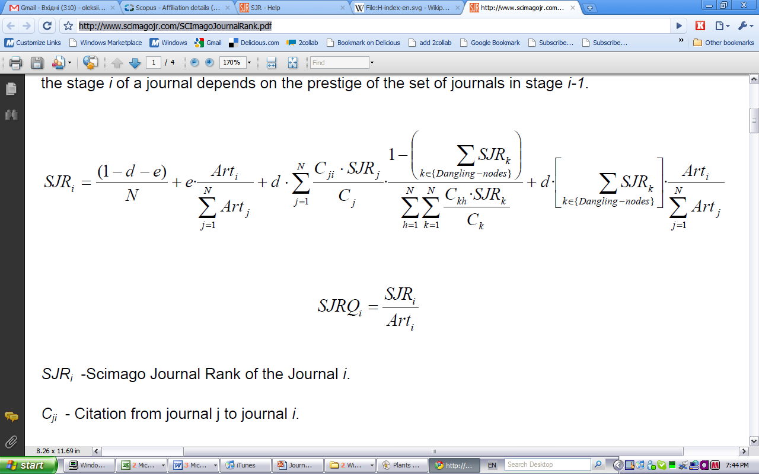
SJR (Scomago journal rank) http://www.scimagojr.com/SCImagoJournalRank.pdf

Slide 26
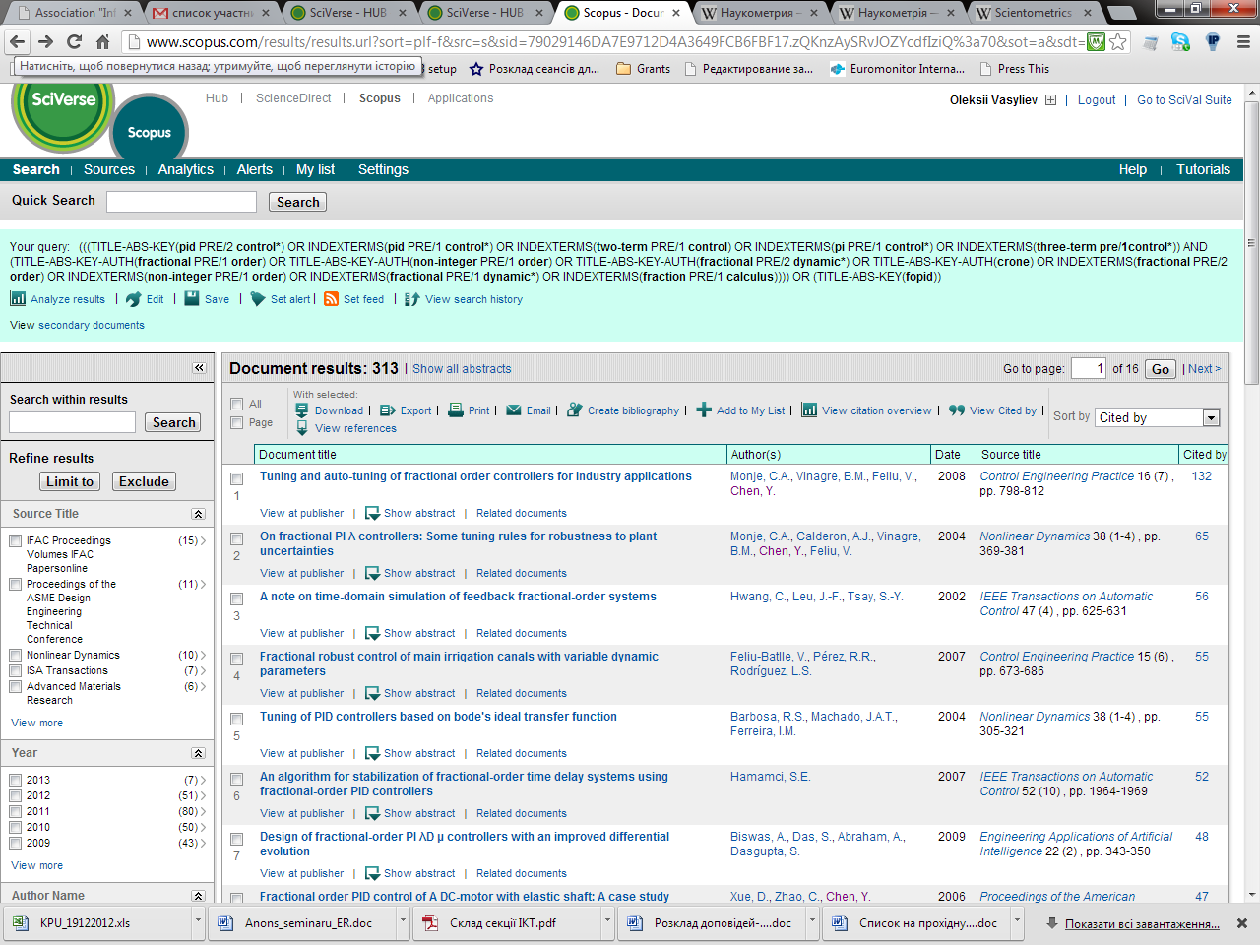
SCOPUS – Результати пошуку документів
Наукометричні показники

Slide 27
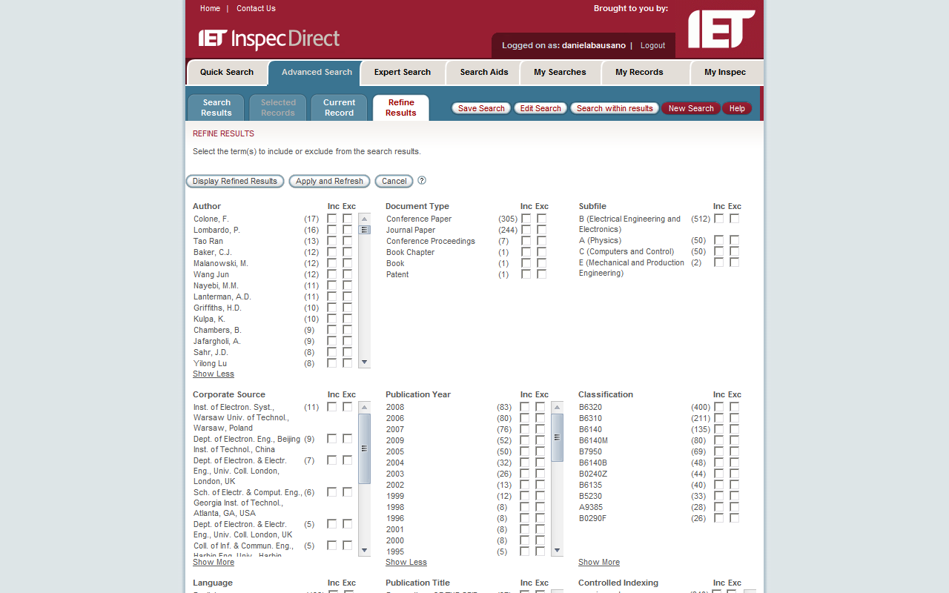
Аналіз результатів у INSPEC Direct

Slide 28
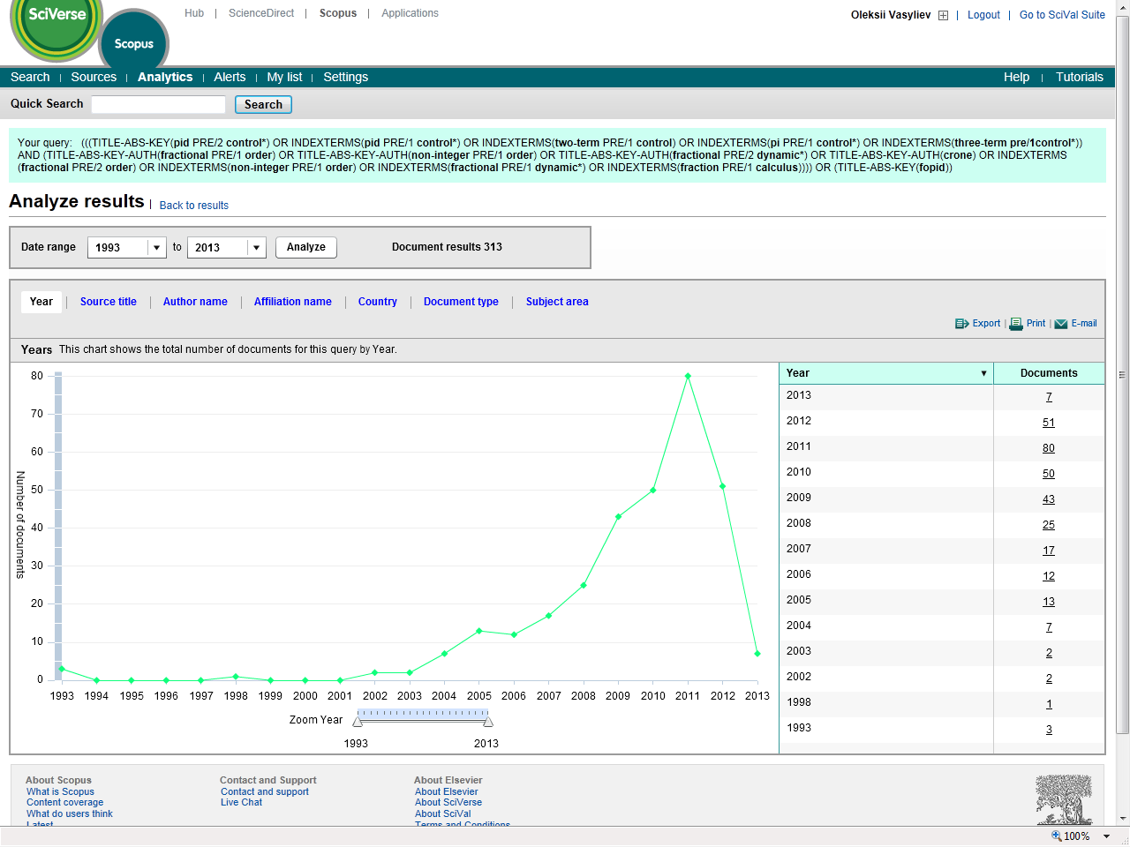
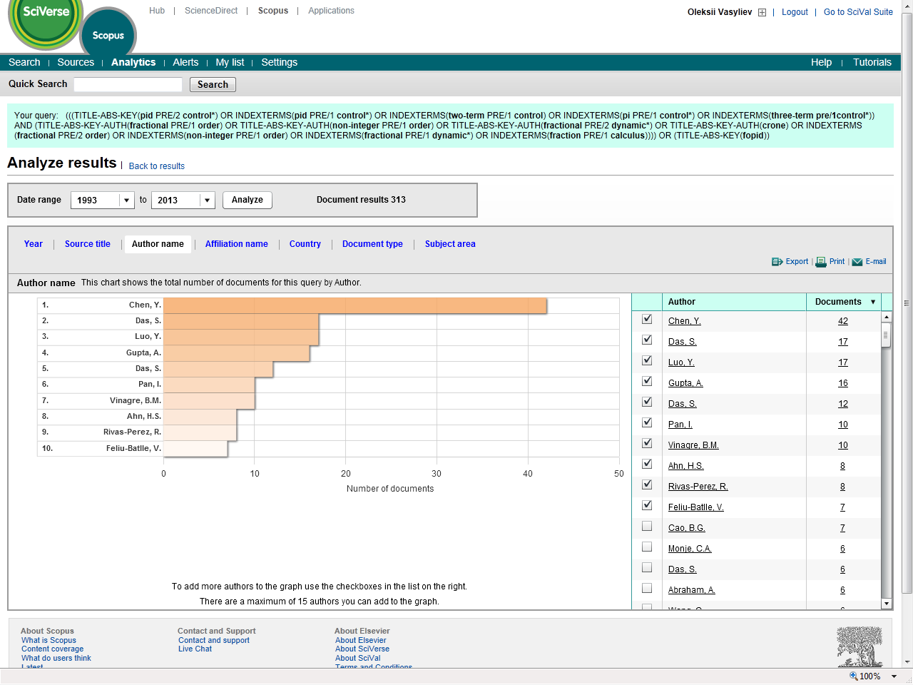
SCOPUS – Аналіз результатів- Документ

Slide 29
Кореляція між виданням наукових статей і використанням електронних ресурсів
Дані представлені Elsevier

Slide 30
Переваги використання наукометричних інформаційних систем та баз даних
Реферативні БД при наявності професійного пошукового інтерфейсу більш придатні …
до оглядового моніторингу наукових публікацій у заданому тематичному сегменті,
до виконання складних за формулою пошукових процедур, або
реалізації аналітичних процедур бібліометрії, статистичного та кластерного аналізу наукових комунікацій,
які необхідні для визначення тенденцій інноваційних процесів, адміністрування і розробки стратегій науково-технічних досліджень, проведення науково-технічних, патентних, або патентно-кон’юнктурних досліджень.

Slide 31
“Інформаційний спектр” потреб організації
Пошук публікацій, що включають ключове слово «fractal» - мультипредметна тема, пов'язана з системним аналізом
Пошук публікацій по темі інституційні репозитарії («institutional repository») – інформаційні системи
Пошук публікацій по темі енантіомери («enantiomers» or «enantiomeric») – органічна хімія (фармакологія)
Пошук публікацій по темі ПІД контролери нецілого порядку (теорія управління)
Пошук публікацій по темі «фотоелектромагнітний ефект або фотолюмінісценція у кристалах з дефектами»
Пошук публікацій по темі «Застосування напівпровідникових лазерів у телекомунікаційних системах»
Пошук публікацій по розділу тезауруса «Оптика»
Пошук публікацій по розділу тезауруса «Напівпровідникові матеріали»
Пошук публікацій по використанню мембран у хімії
Пошук публікацій по використанню мембран у біохімії, молекулярної біології і мікробіології
Пошук публікацій, що відповідають ключовому слову ”Cancer”

Slide 32
Порівняння інформаційних систем
Запити класу “Шукати ПІД-контролери (двох або трьох ланкові) фрактального типу або нецілого порядку”
(((TITLE-ABS-KEY(pid PRE/2 control*) OR INDEXTERMS(pid PRE/1 control*) ORINDEXTERMS(two-term PRE/1 control) OR INDEXTERMS(pi PRE/1 control*) ORINDEXTERMS(three-term PRE/1 control*)) AND (TITLE-ABS-KEY-AUTH(fractional PRE/1 order) OR TITLE-ABS-KEY-AUTH(non-integer PRE/1order) OR TITLE-ABS-KEY-AUTH(fractional PRE/2 dynamic*) OR TITLE-ABS-KEY-AUTH(crone) OR INDEXTERMS(fractional PRE/2 order) ORINDEXTERMS(non-integer PRE/1 order) OR INDEXTERMS(fractional PRE/1dynamic*) OR INDEXTERMS(fraction PRE/1 calculus)))) OR (TITLE-ABS-KEY(fopid))
Можливо лише в системах типу SCOPUS (Elsevier), базах даних STN International та небагатьох інших
Notes:
32

Slide 33
Номер запиту | Загальна кількість знайдених статей, шт. | В тому числі ті **, що опубліковані у конкретному видавництві, шт. (у відсотках від загальної кількості за запитом)
 |  | Elsevier (2500* журналів) | Springer (2000* журналів) | IEEE (500* видань) | IoP (80* видань) | Nature (80* видань) | Emerald (200* видань)
№1 | 19391 | 3886 (20) | 593 (3) | 1066 (5) | 177 (1) | 38 (<1) | 7 (<1)
№2 | 460 | 32 (7) | 18 (4) | 7 (2) | 0 (0) | 1 (<1) | 123 (27)
№3 | 685 | 157 (23) | 13 (2) | 0 (0) | 1 (<1) | 2 (<1) | 0 (0)
№4 | 80 | 5 (6) | 8 (10) | 21 (26) | 0 (0) | 0 (0) | 0 (0)
№5 | 3197 | 853 (27) | 43 (1) | 20 (1) | 159 (5) | 4 (<1) | 0 (0)
№6 | 591 | 19 (3) | 10 (2) | 77 (13) | 2 (<1) | 1 (<1) | 0 (0)
№7 | 161231 | 11155 (7) | 2635 (2) | 16268 (10) | 2766 (2) | 505 (<1) | 35 (<1)
№8 | 50800 | 5283 (10) | 1261 (2) | 3592 (7) | 1139 (2) | 96 (<1) | 21 (<1)
№9 | 81176 | 25131 (31) | 1702 (2) | 103 (<1) | 137 (<1) | 2754 (3) | 0 (0)
№10 | 68143 | 11143 (15) | 1485 (3) | 123 (<1) | 96 (<1) | 9133 (2) | 0 (0)
№11 | 1065602 | 11764 (11) | 4049 (4) | 1014 (<1) | 1007 (<1) | 2250 (2) | 21 (<1)

Slide 34
Моніторинг журналу

Slide 35
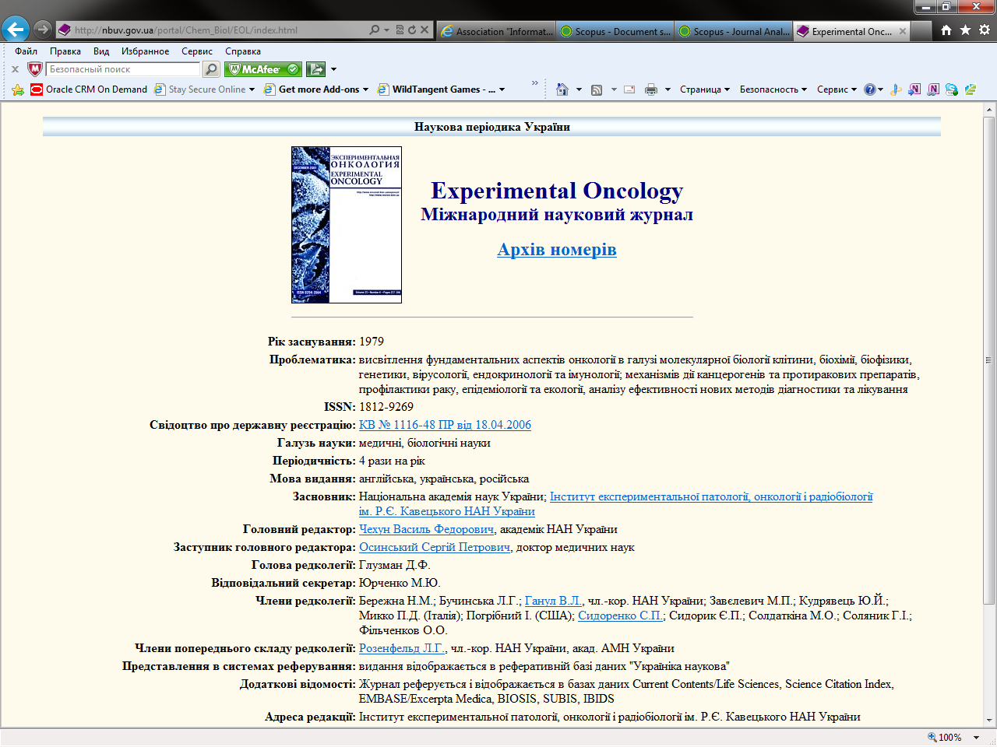
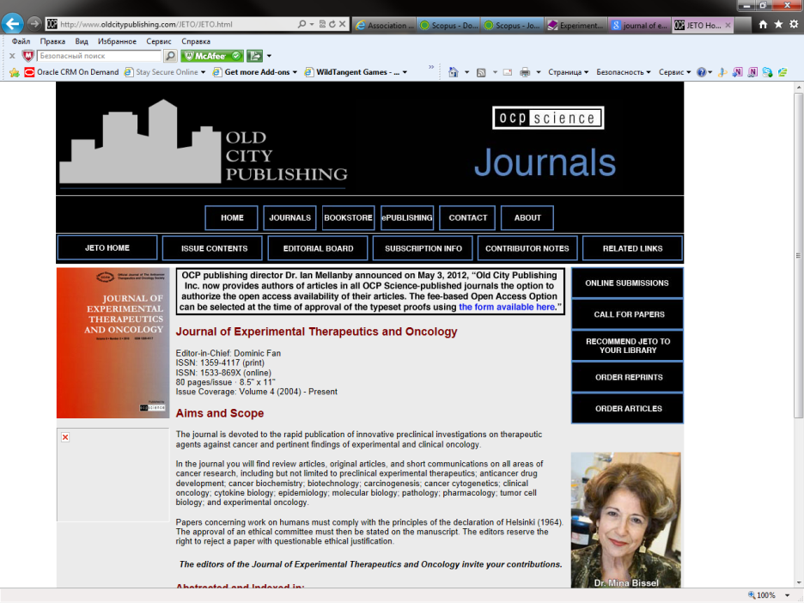
SCOPUS: Моніторинг журналів
Експерементальна онкологія - SJR = 0,450
Journal of Experimental Therapeutics and Oncology - SJR = 0,493

Slide 36
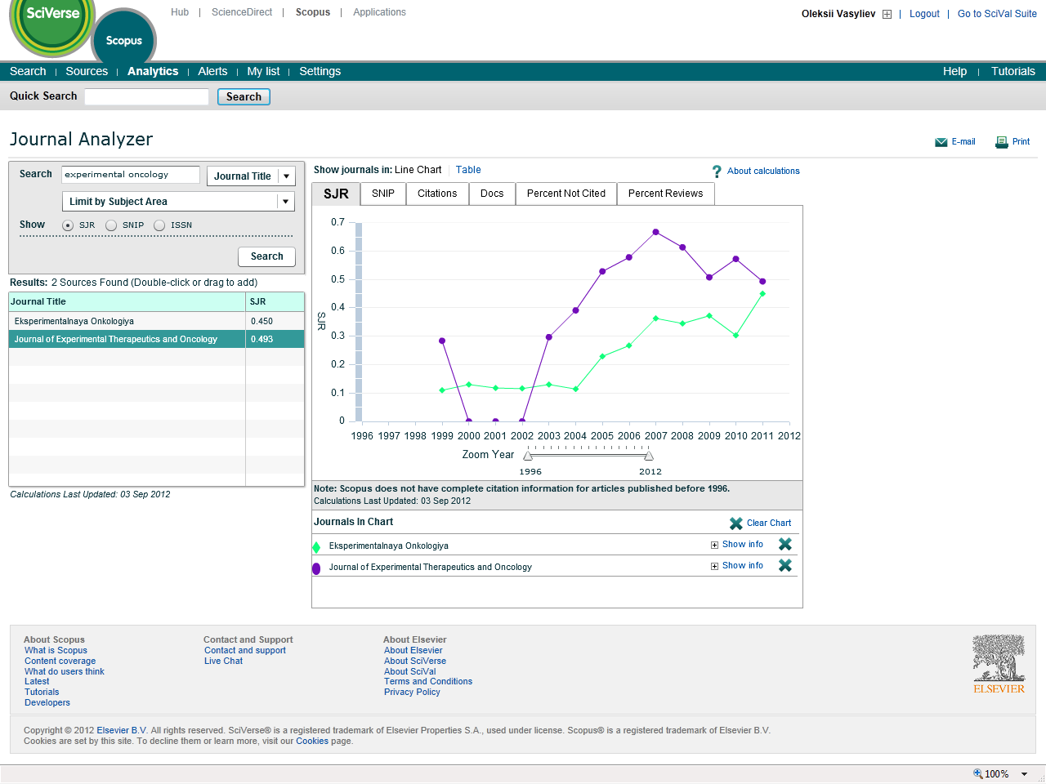
SCOPUS: Моніторинг журналів - SJR

Slide 37
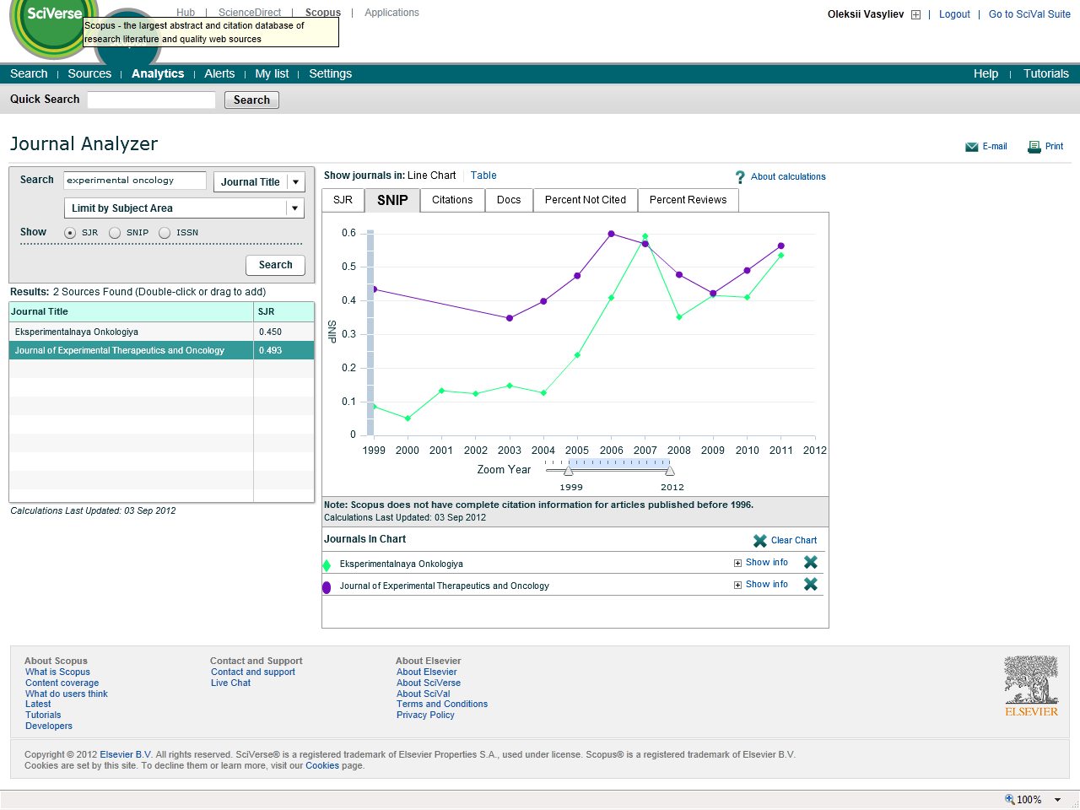
SCOPUS: Моніторинг журналів - SNIP

Slide 38
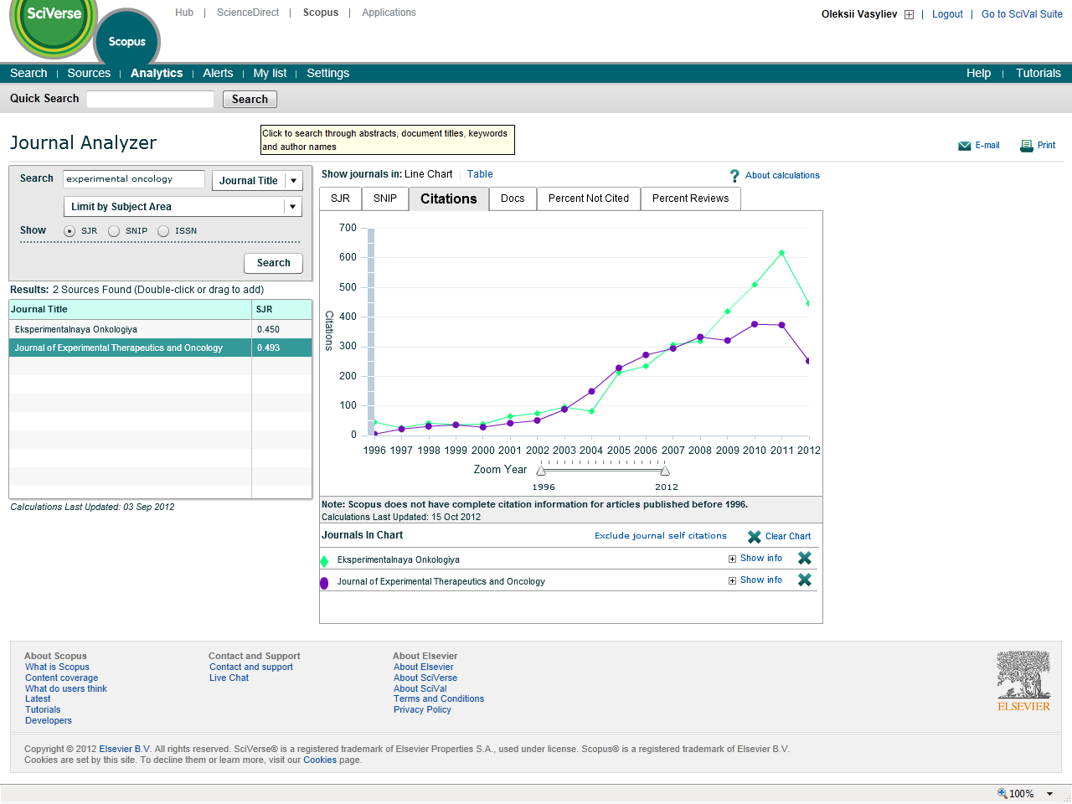
SCOPUS: Моніторинг журналів - Citations

Slide 39

SCOPUS: Моніторинг журналів - Docs

Slide 40
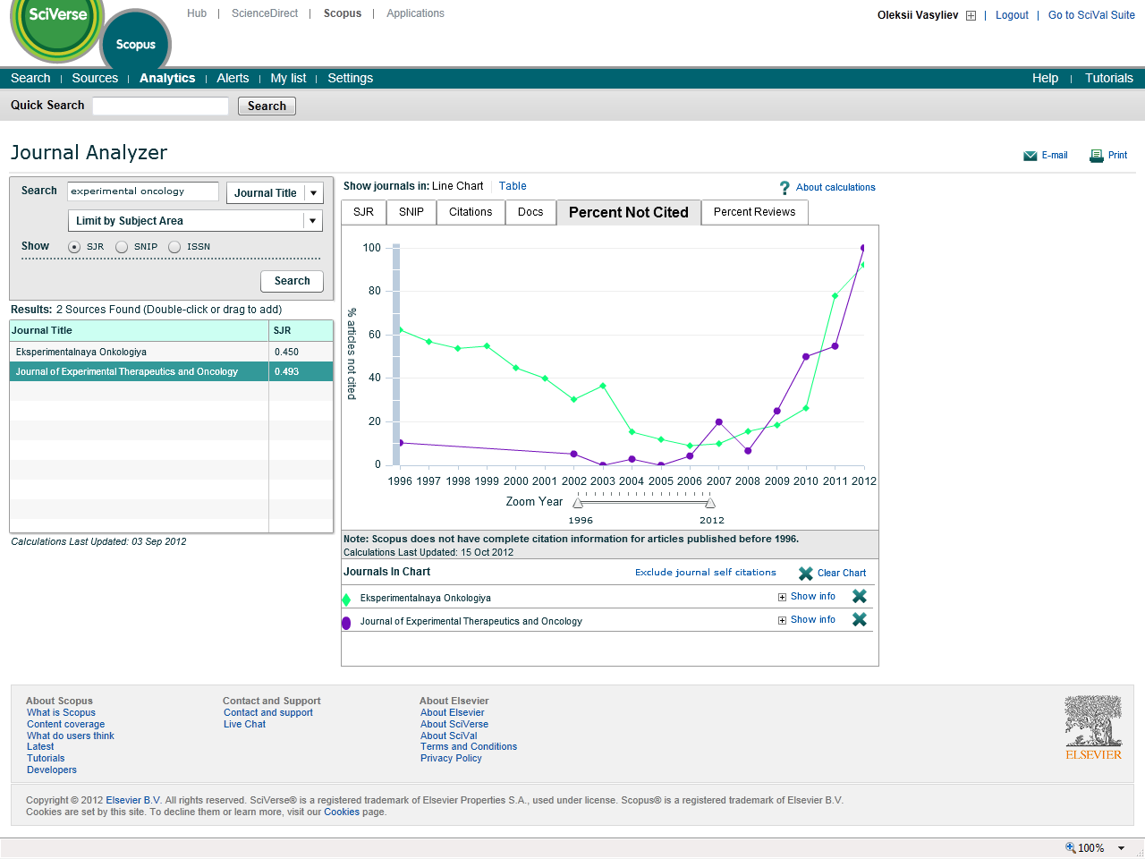
SCOPUS: Моніторинг журналів – Not Cited

Slide 41
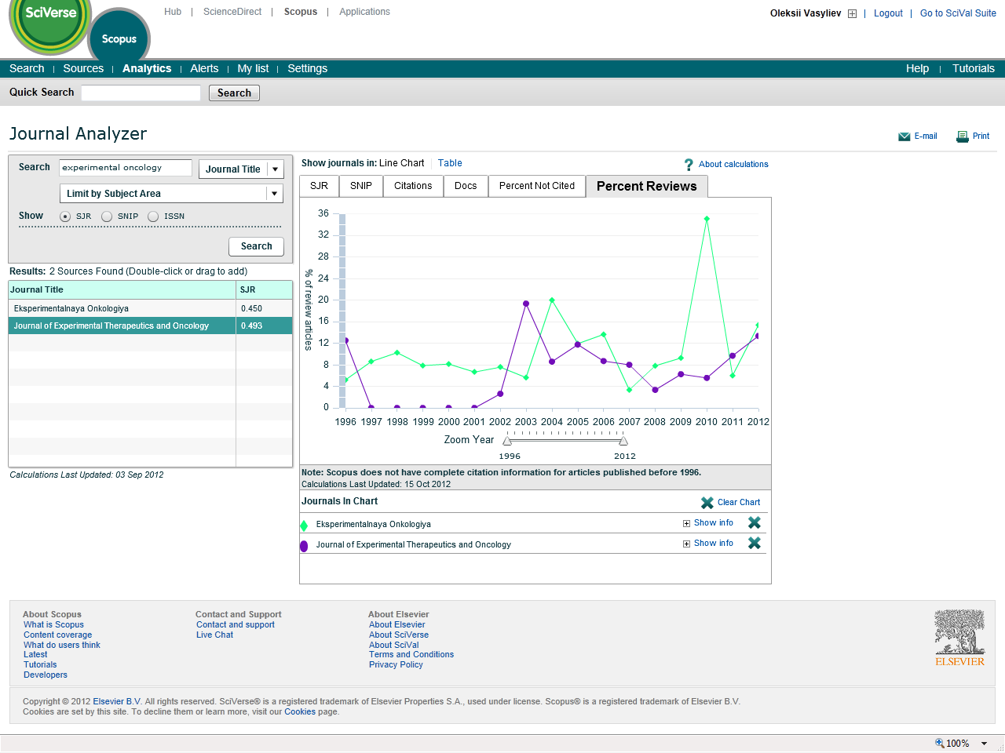
SCOPUS: Моніторинг журналів- Reviews %

Slide 42
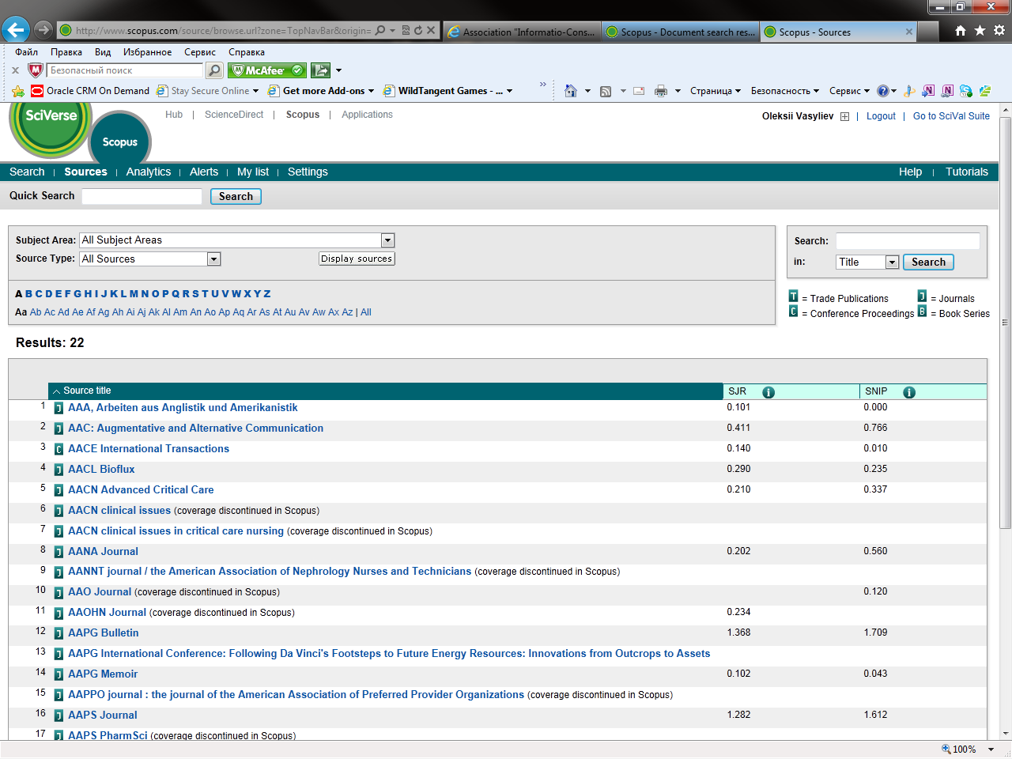
SCOPUS: Моніторинг журналів

Slide 43
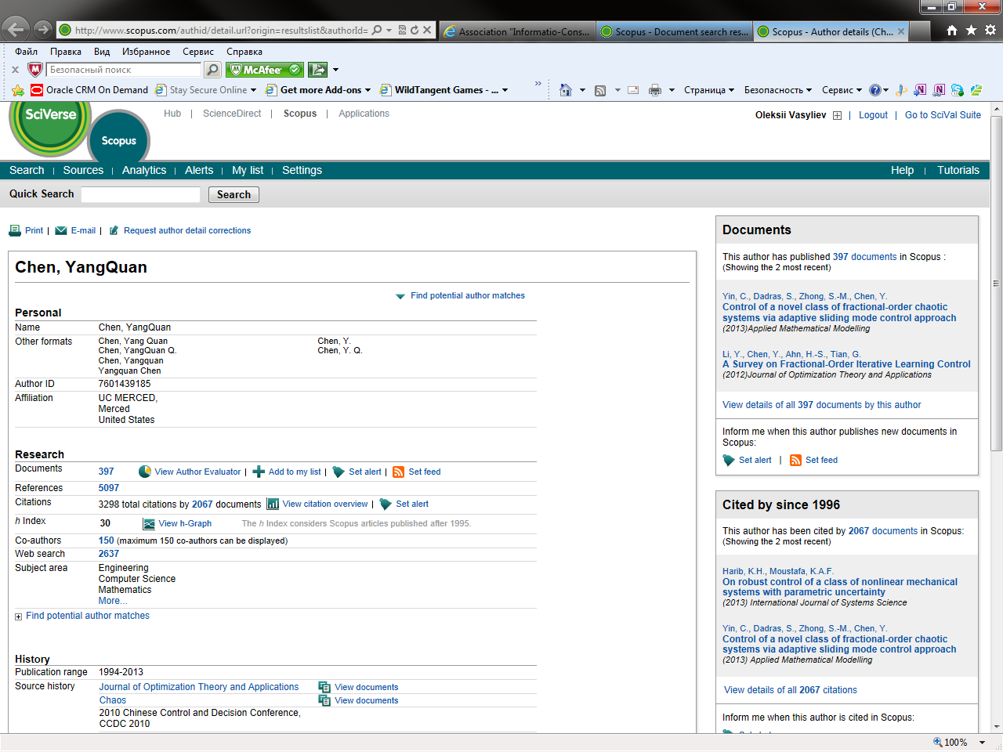
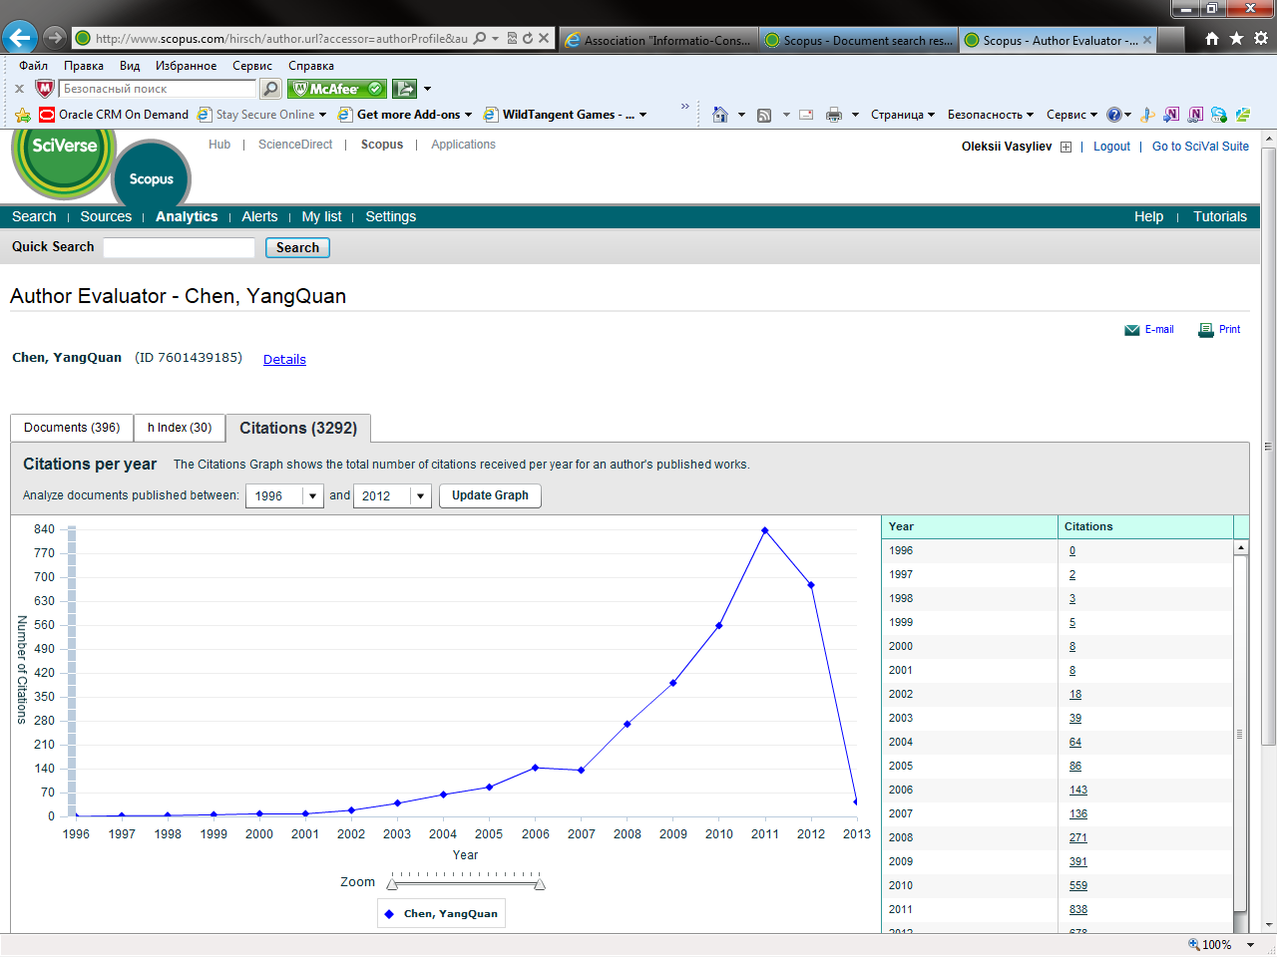
SCOPUS – Аналіз результатів: Автор

Slide 44
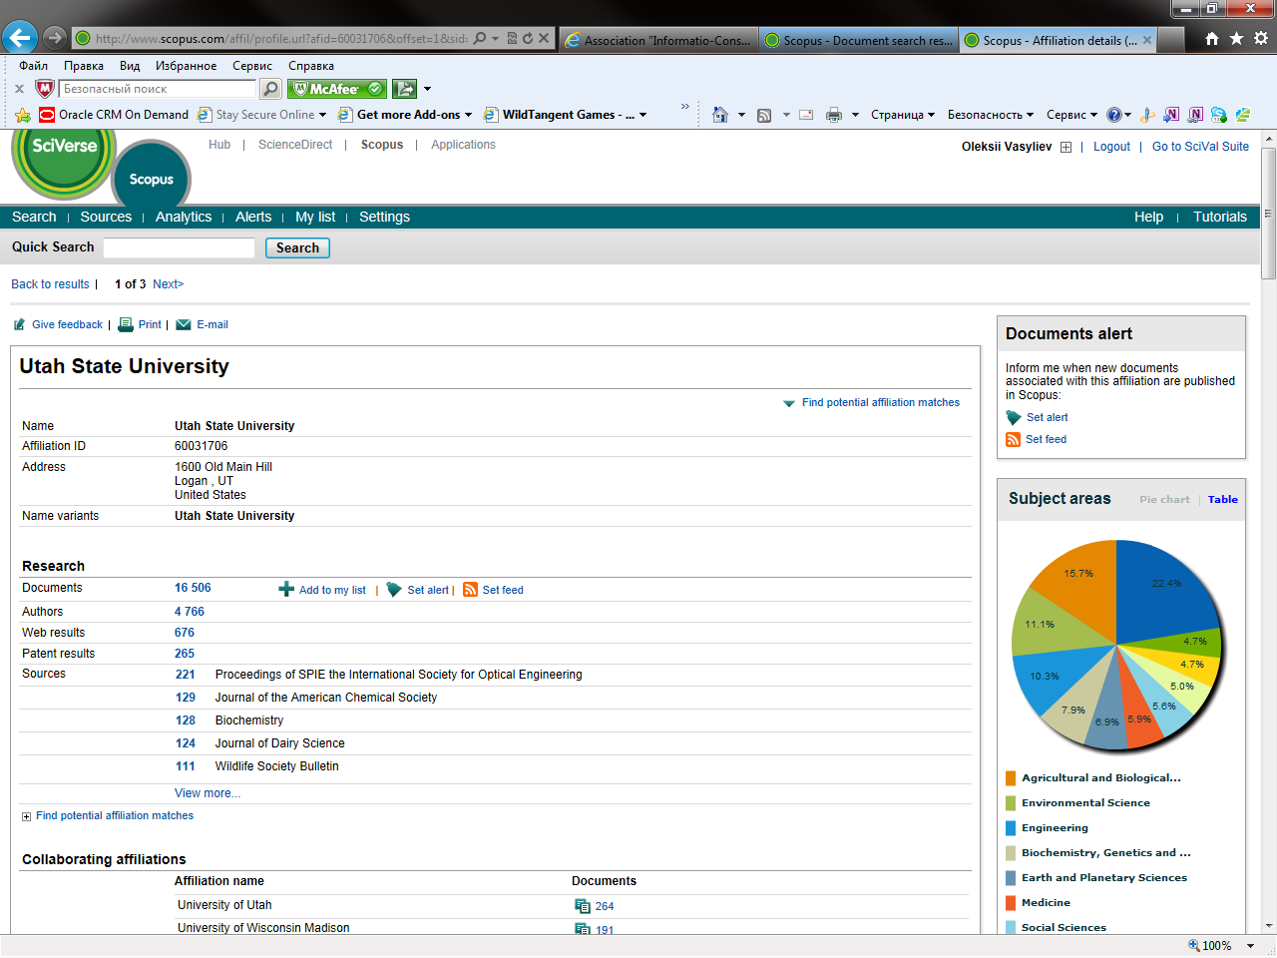
SCOPUS – Аналіз результатів: Установа

Slide 45
Місце українських наукових періодичних видань у міжнародній системі наукової інформації
Інформаційно-довідкова система «SCIMAGOJR»
http://www.scimagojr.com
Організація-генератор: Національна рада досліджень при Університеті Гранади (Іспанія)
Система бібліометричних кон’юнктурних досліджень на рівні країн, галузей досліджень, періодичних видань
Інформаційне забезпечення – технологічна база системи SCOPUS
Режим доступу – безплатний
Система забезпечує визначення SCIMAGO Journal Rank (SJR-індикатор)

Slide 46
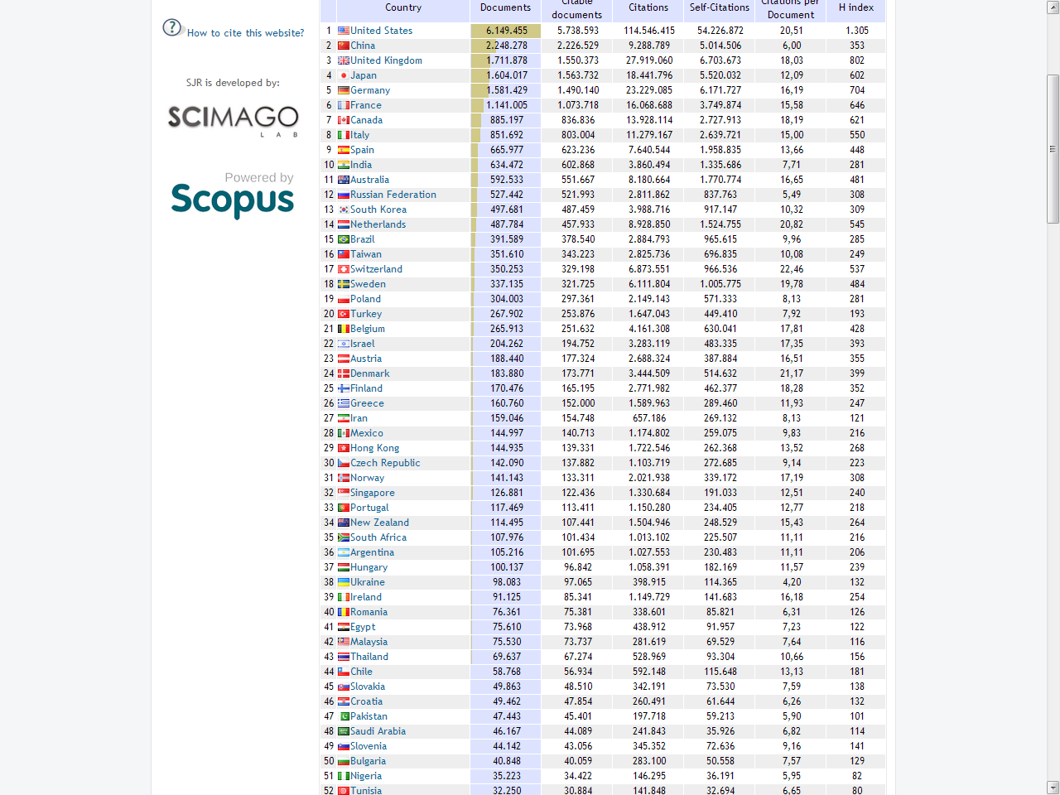
Україна в рейтингу SCIMAGOJR = 38

Slide 47
Результати пошуку по адресних даних
(Ukraine OR {великі міста})
Знайдено за всі роки 144655 документів (139988 – Scopus(Ukraine), 98083 – SCIMAGOJR)
З них 130368 статей в періодичних виданнях, 12668 тез в матеріалах конференцій, 1619 інші види видань (книги, серіальні видання)
Виявлено всього - 256 організацій
За період 1991- 2013 знайдено – 113434 документів
З них 93002 статей в періодичних виданнях, 16951 тез в матеріалах конференцій, 2936 інші види видань (книги, серіальні видання)
Загальний аналіз процесу публікування
за роки незалежності України (1991-2012)

Slide 48
Де публікуються українські науковці та спеціалісти? Результати пошуку в SCOPUS (AF.Search-> Ukraine OR {Af.City}
Динаміка публікування наукових статей в Україні

Slide 49
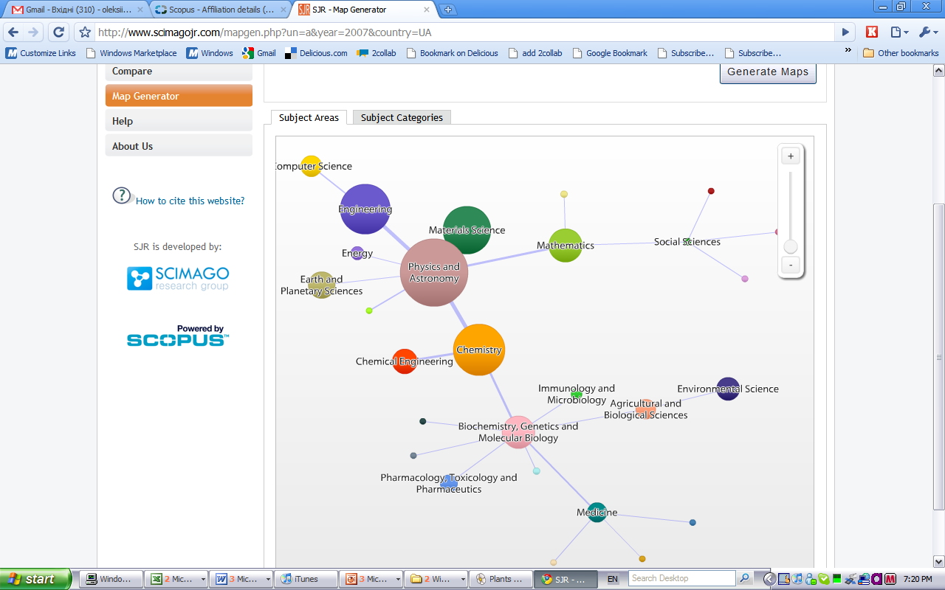
Україна: Граф публікацій по предметних розділах

Slide 50
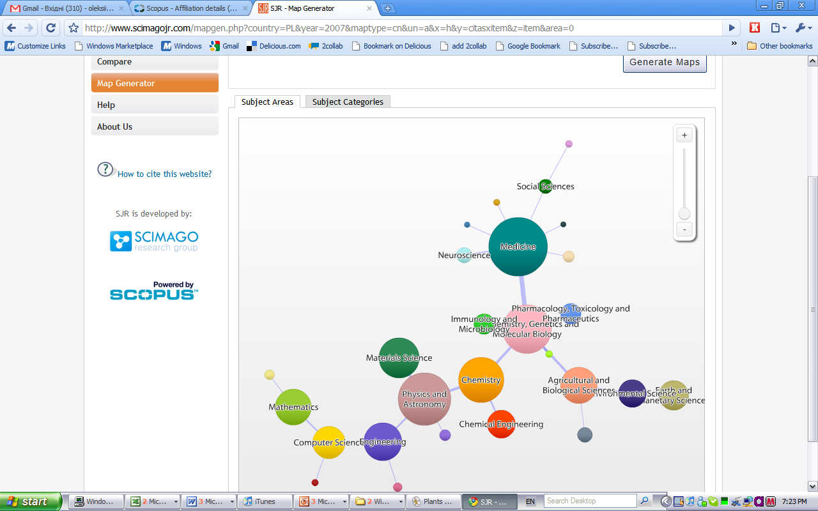
Польща: Граф публікацій по предметних розділах

Slide 51
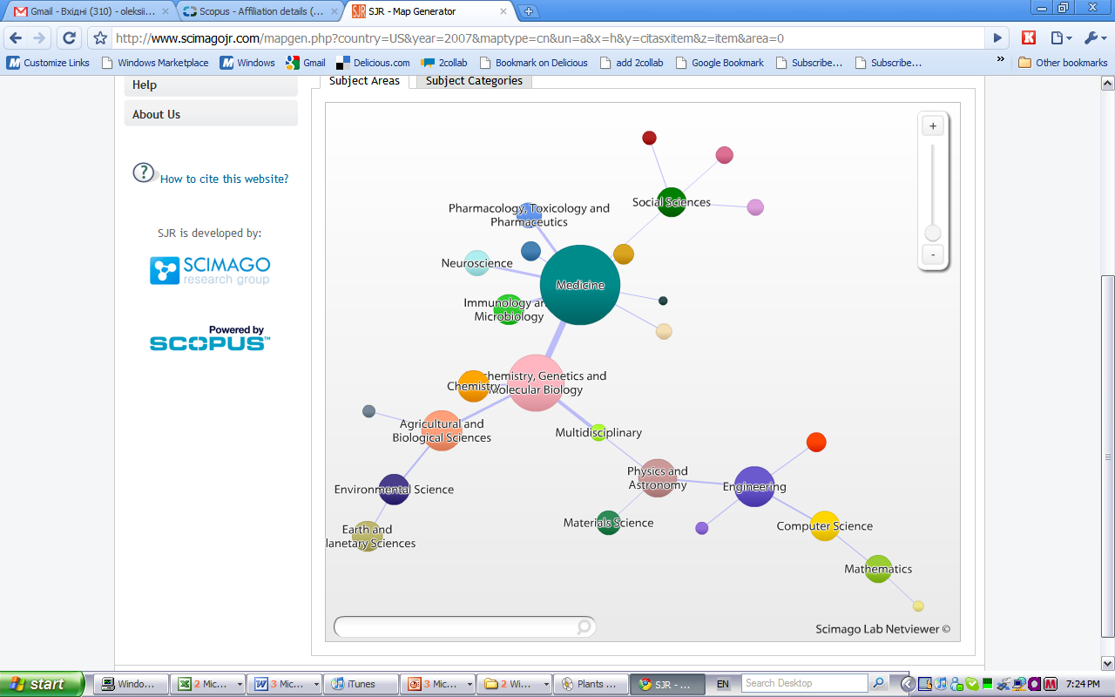
США: Граф публікацій по предметних розділах

Slide 52
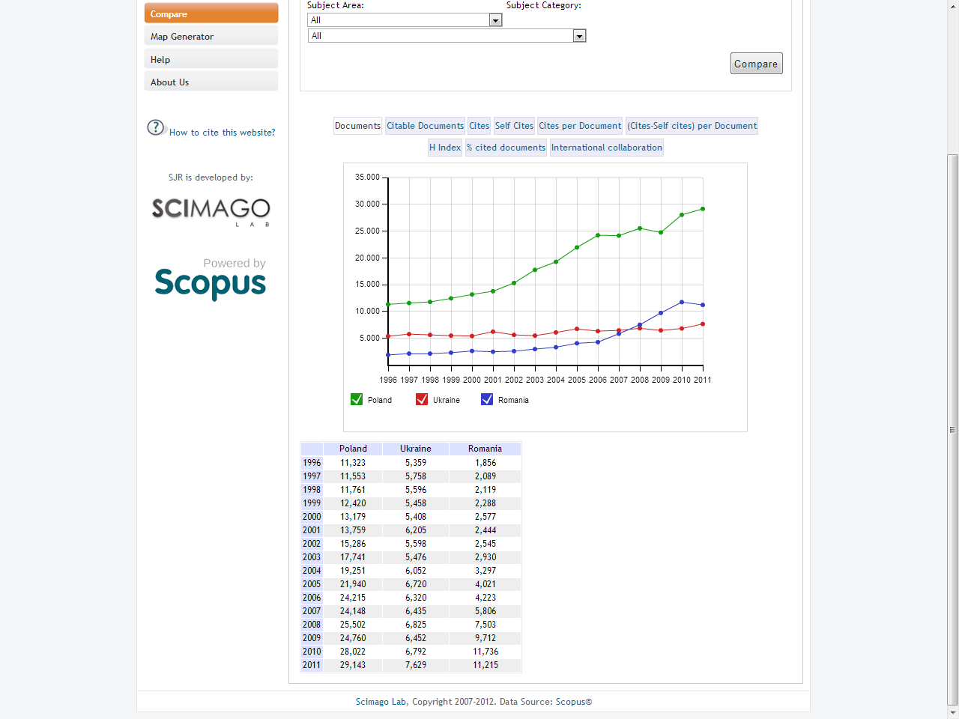

Slide 53
Місце українських наукових періодичних видань у міжнародній системі наукової інформації
Загальні висновки:
Рівень участі у міжнародних конференціях (відношення тез на конференціях до кількості публікацій в журналах)
До 1991 року – 0.71%
Після 1991 року – 21.38%
Середній рівень річного обсягу публікацій
До 1991 року – 1004 публікації в рік
Після 1991 року – 5154 публікації в рік

Slide 54
Місце українських наукових періодичних видань у міжнародній системі наукової інформації

Slide 55
Місце українських наукових періодичних видань у міжнародній системі наукової інформації (по даним SCOPUS)
Наукові публікації у співавторстві з громадянами 92 країн світу, в т.ч.
Russian Federation | 11322
Germany | 7657
United States | 7010
Poland | 4970
France | 3664
United Kingdom | 3266
Italy | 2222
Japan | 1721

Slide 56
Порівняння журналів в процесі моніторингу
1. International Journal of Radiation Oncology Biology Physics
Subject Area:
Biochemistry, Genetics and Molecular Biology: Cancer Research Medicine: Oncology Medicine: Radiology, Nuclear Medicine and Imaging Physics and Astronomy: Radiation
Publisher: Elsevier Inc.
ISSN: 0360-3016
E-ISSN: 1879-355X
Scopus Coverage Years: from 1975 to 2012
SJR(SCImago Journal Rankings) 2011: 1.895
SNIP(Source Normalized Impact per Paper) 2011: 1.767
58. Eksperimentalnaya Onkologiya
Subject Area:
Biochemistry, Genetics and Molecular Biology: Cancer Research Medicine: Oncology
Publisher: Morion LLC
ISSN: 0204-3564
Scopus Coverage Years: from 1984 to 2012
SJR(SCImago Journal Rankings) 2011: 0.450
SNIP(Source Normalized Impact per Paper) 2011: 0.536

Slide 57
http://info.scival.com Дослідження наукового менеджменту

Slide 58
Наукометричні БД: Інформаційні процедури користувача

Slide 59
EMBASE.com
Библиографическая база данных по медицине и фармакологии – более 7000 журналов!
EMBASE
4,800 журналов, включая 1,800 уникальных изданий
Пересечение в 3,000 журналов (все журналы заново проиндексированы в соответствии с тезаурусом EMTREE)
MEDLINE
4,800 журналов, включая 1,800 уникальных изданий
Уникальная комбинация EMBASE + MEDLINE на единой платформе Elsevier!

Slide 60
Обмен липопротеинов и атерогенезис
Atherogenesis AND “lipoprotein Metabolism”
EMBASE = 5316
MEDLINE*=3770
Pubmed= 934
Medline (Ebsco) = 1066

Slide 61
EMBASE.com
Ежедневное обновление (примерно 2,000 записей в день)
Более 600,000 новых записей в год
Отсутствие дублирующих записей
Полный архив EMBASE (1974+) – 13 млн.записей
Полный архив MEDLINE (1966+) – 7 млн. записей
Поиск по двум тезаурусам - MeSH и EMTREE
Поиск химических элементов по номерам CAS (Chemical Abstracts Service)

Slide 62

Что такое тезаурус EMTREE?
EMTREE – иерархически структурированный, контролируемый словарь медицинских терминов
EMTREE содержит 52,500 терминов, включая 25,000 химических и фармакологических терминов
MeSH содержит только 24,000 терминов
EMBASE полностью включает как термины EMTREE так и MeSH

Slide 63
Caplus via STN International

Slide 64
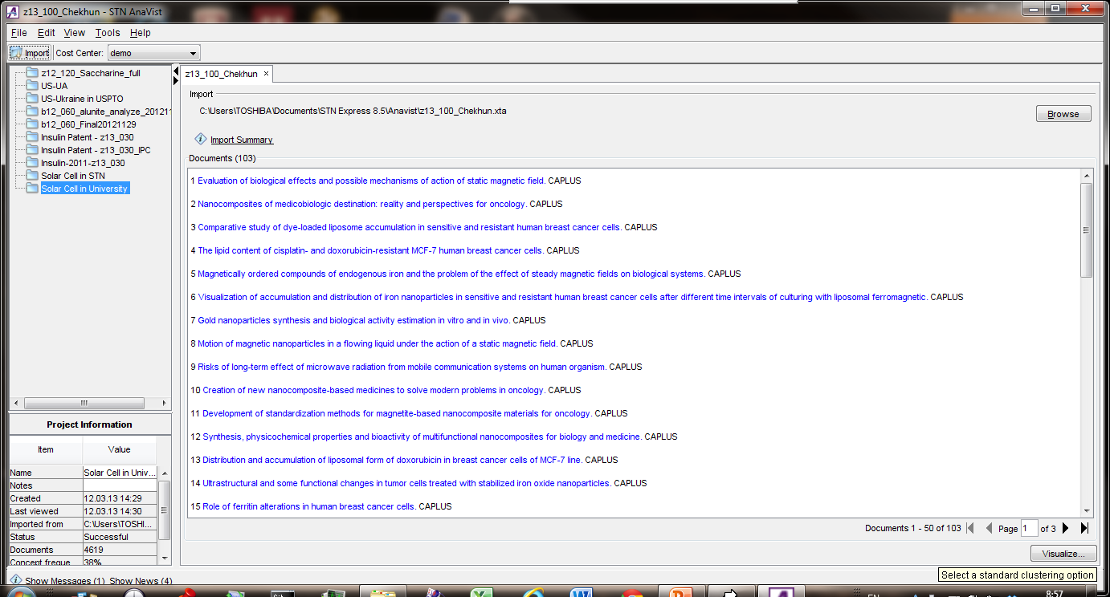
STN Anavist - Інтерфейс

Slide 65
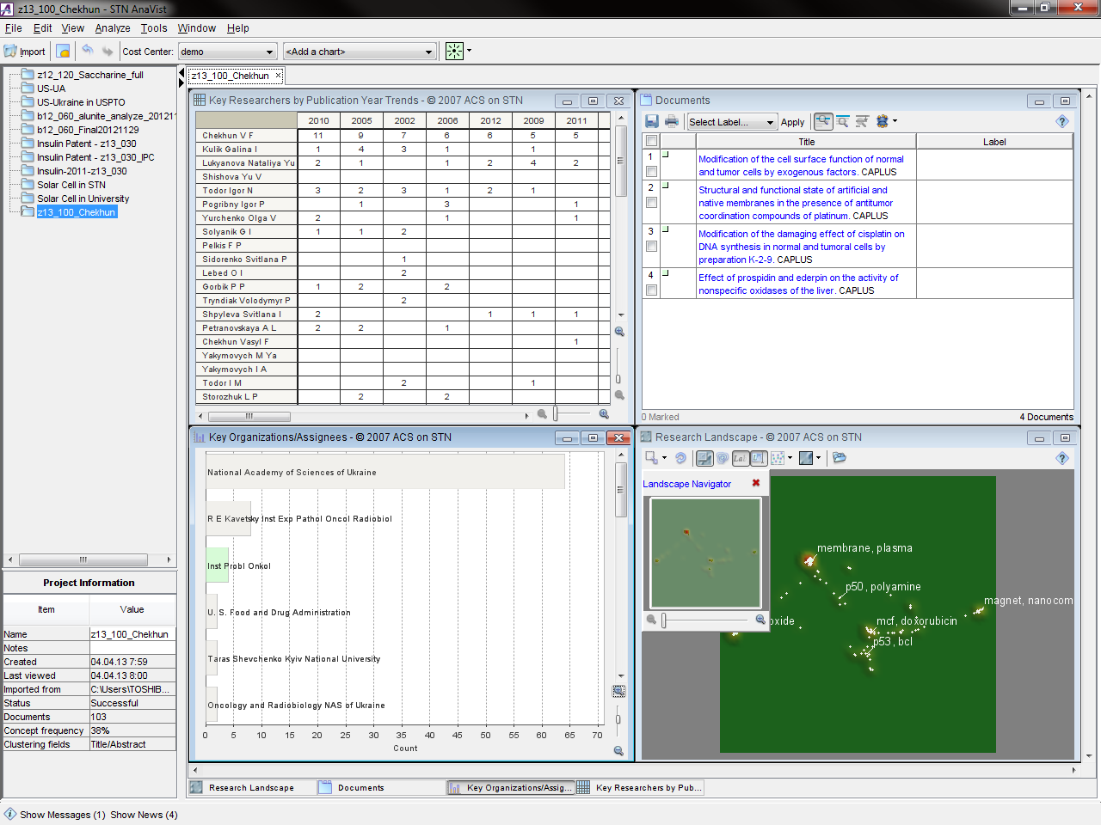
STN Anavist - Аналіз

Slide 66
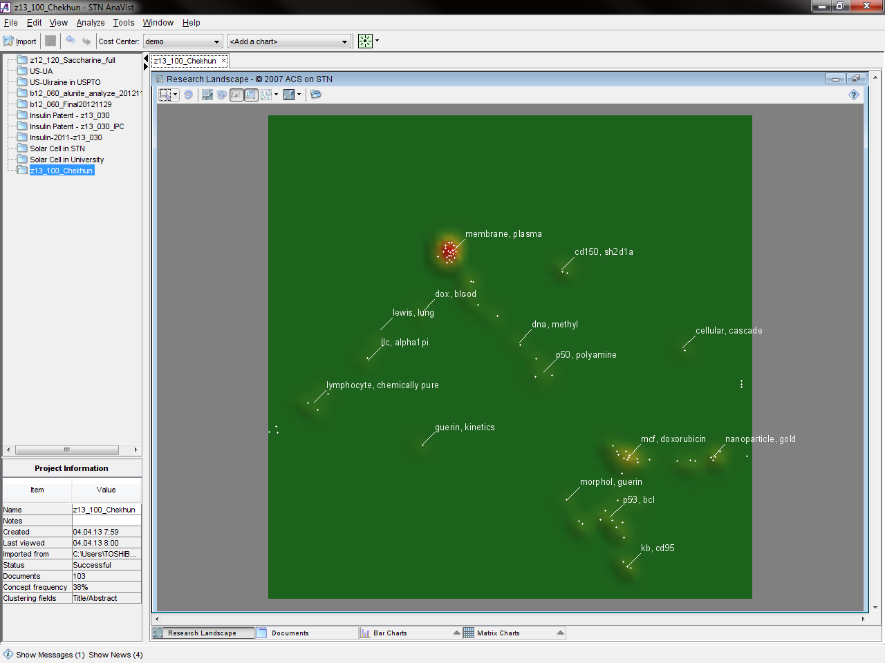
STN Anavist – Аналіз – Тематичний ландшафт

Slide 67
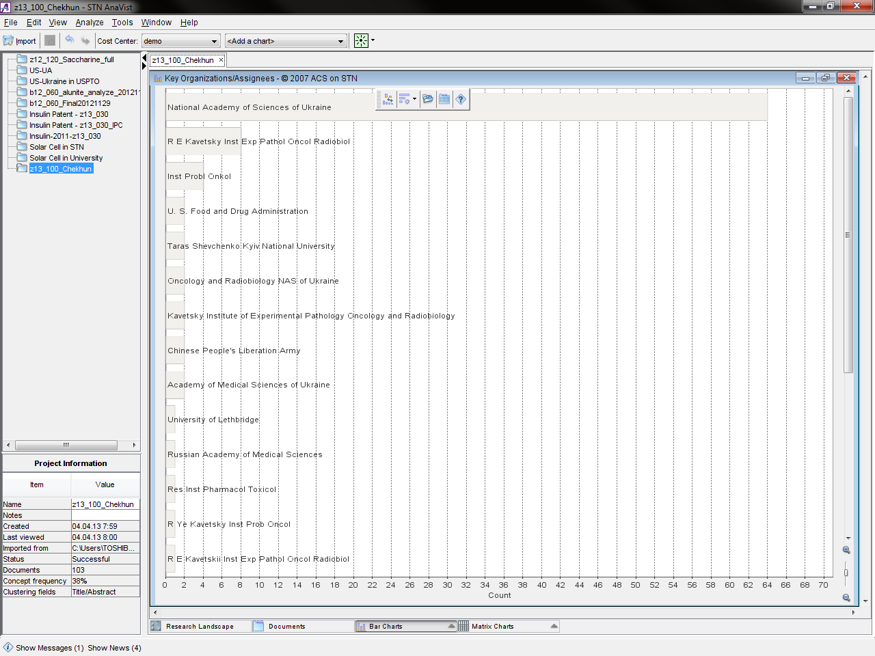
STN Anavist – Аналіз – Організації соавторів

Slide 68
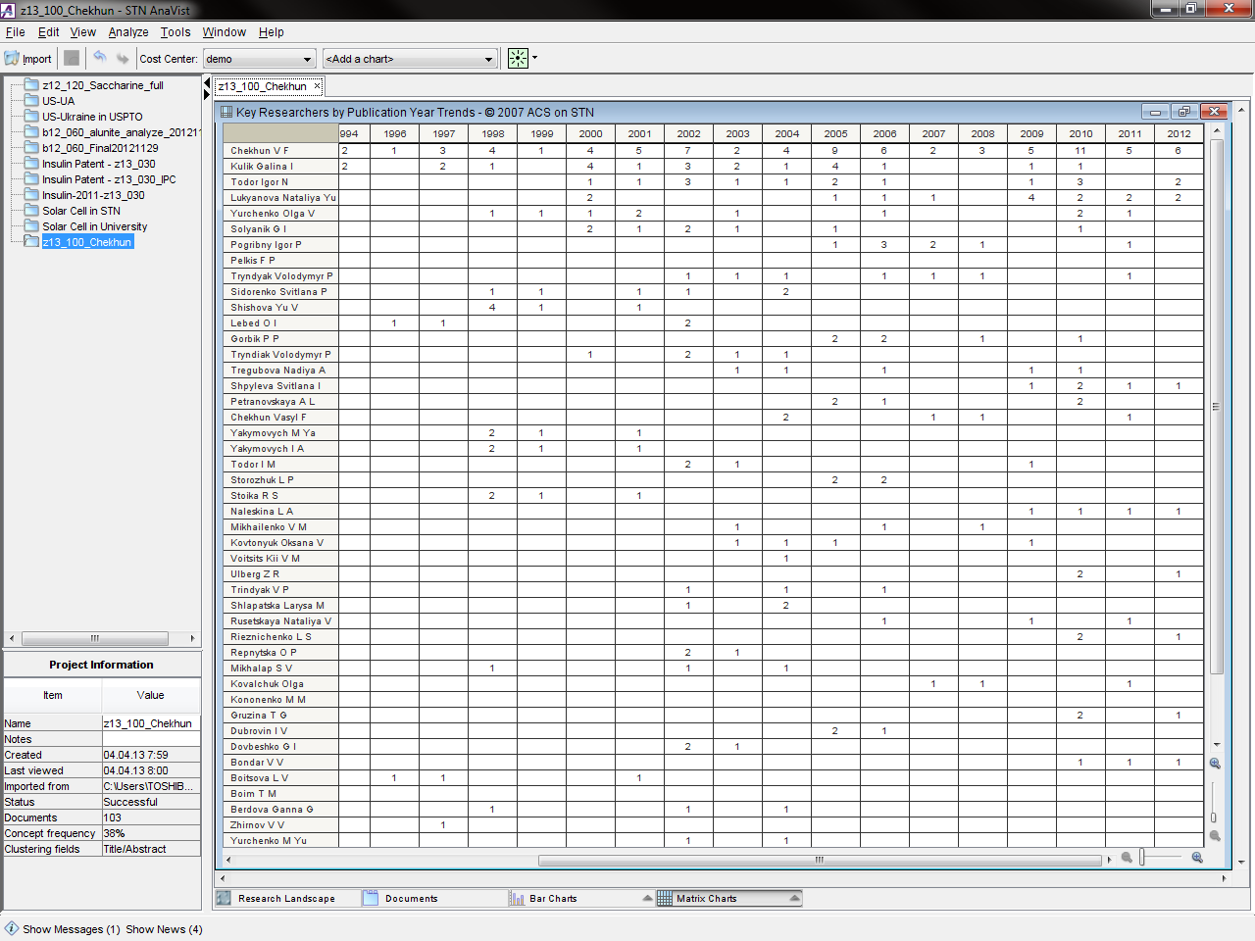
STN Anavist – Аналіз – Динаміка співавторства

Slide 69
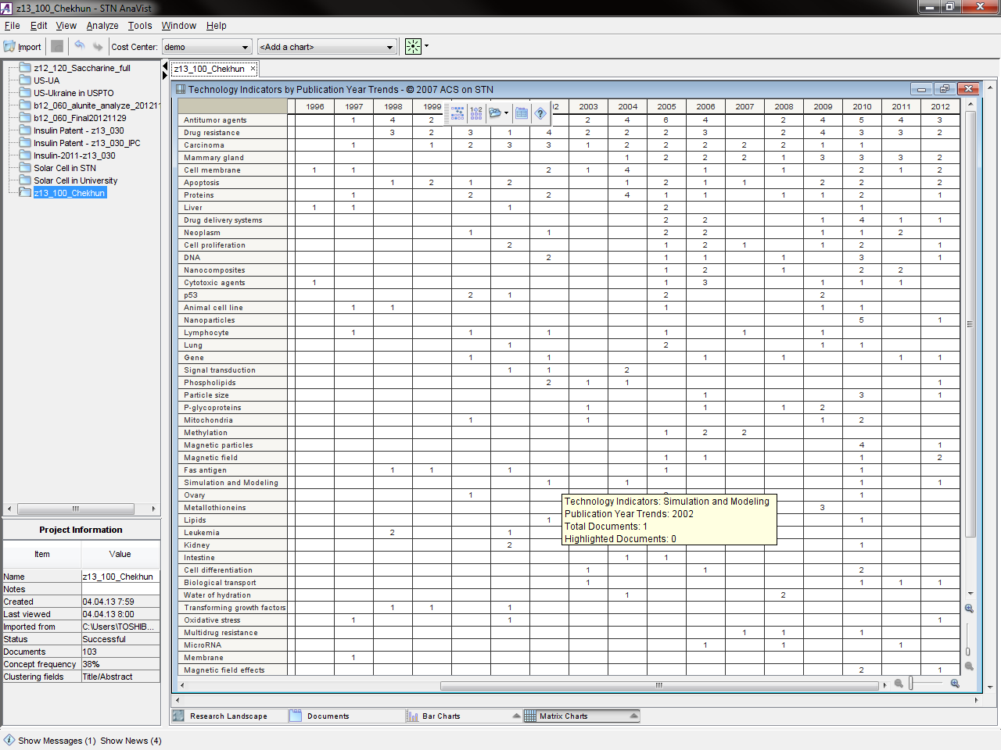
STN Anavist – Аналіз – Динаміка технологічних індикаторів

Slide 70
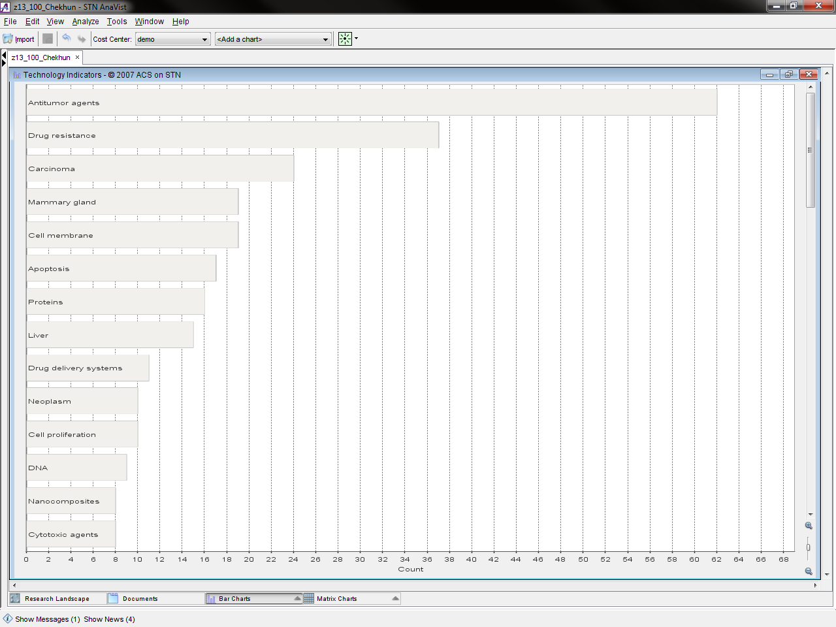
STN Anavist – Кластерний аналіз

Slide 71
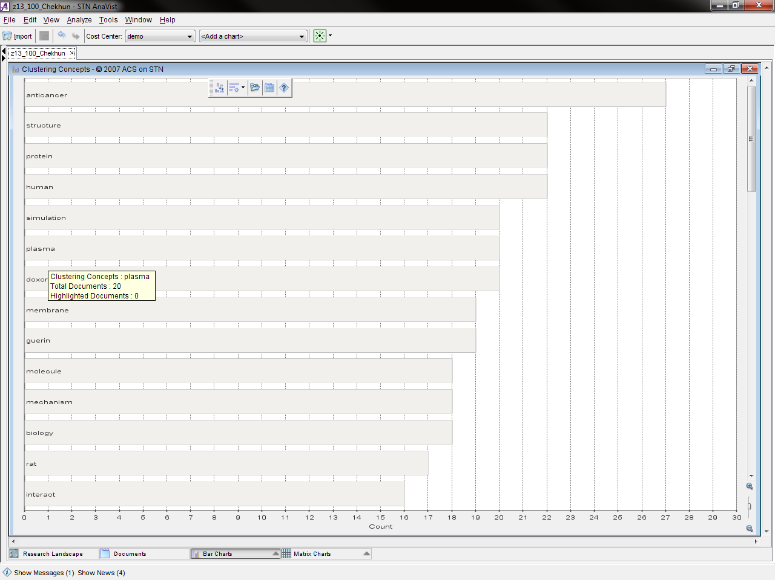
STN Anavist – Аналіз – Тематичний рейтинг

Slide 72
Переваги використання реферативно-бібліографічних інформаційних систем та баз даних
Реферативні БД при наявності професійного пошукового інтерфейсу більш придатні …
до оглядового моніторингу наукових публікацій у заданому тематичному сегменті,
до виконання складних за формулою пошукових процедур, або
реалізації аналітичних процедур бібліометрії, статистичного та кластерного аналізу наукових комунікацій,
які необхідні для визначення тенденцій інноваційних процесів, адміністрування і розробки стратегій науково-технічних досліджень, проведення науково-технічних, патентних, або патентно-кон’юнктурних досліджень.

Slide 73
Включення до індексування
Подання анкети – заяви через Інтернет
Робота експертного комітету – 1 вересня
ЦЕ КОНКУРС! ( 1:10)
Головний критерій – якість наукового періодичного видання

Slide 74
Менеджмент наукового журналу

Slide 75
Рекомендації щодо аплікації видання до Експертної ради по відбору… (SCOPUS)
http://www.elsevierscience.ru/info/add-journal-to-scopus/
О системе включения журналов в БД Scopus. Основные требования и порядок представления
Кириллова Ольга Владимировна, член Экспертного совета по отбору изданий в БД SCOPUS (Content Selection andAdvisory Board— CSAB)

Slide 76
показатели, которые практически автоматически относят журналы к разряду аутсайдеров. Хотя на экспертизу подаются все заявляемые журналы, однако, как правило, эти журналы получают отрицательную оценку:
журналы без ISSN;
издания, которые выходят нерегулярно;
журналы без пристатейных списков литературы;
журналы без резюме на английском языке к каждой статье;
журналы, не имеющие аппарата рецензирования;
журналы, не имеющие своих сайтов в Интернет;
отраслевые издания (профессиональные, производственные), не отвечающие требованиям отбора по типу документов;
журналы, которые были включены в 2004 г., в момент запуска БД, но которые были исключены из нее в дальнейшем
(Цит. Кириллова О.В.)

Slide 77
Основные требования, положительно влияющие на отбор журналов в систему.
Журнал должен иметь англоязычный вариант названия и публиковать англоязычный вариант аннотаций (названия статей и авторские резюме) ко всем научным статьям.
Полный текст статьи может быть на любом языке (в нашем случае— на русском). Если журнал имеет только русский вариант названия, то при заполнении заявки обычно название журнала дается в виде транслитерации и перевода названия на английский язык.
Неправильно подавать название журнала только на английском языке, если у него официально такой вариант не зарегистрирован (пример: Eksperimental’naia i klinicheskaia gastroenterologiia = Experimental & clinical gastroenterology). Если журнал имеет, кроме названия на русском языке, официальное название на английском, и оно есть на обложке журнала, то в систему можно заявлять это название.
(Цит. Кириллова О.В.)

Slide 78
2. Журнал должен выходить регулярно, минимум 1 выпуск в год; нерегулярные издания не рассматриваются;
3. Журнал должен быть рецензируемым (предусматривает контроль качества статей);
4. Журнал должен иметь собственный сайт с английским вариантом страниц. В этом случае размещение журнала на платформе РУНЭБ (elibrary.ru) не спасает, т.е. РУНЭБ не заменяет сайта издания. РУНЭБ в данном случае может рассматриваться как агрегатор и учитываться в числе баз данных и других информационных изданий, которые включают журнал в обработку (раздел— распространенность издания (distribution)). На сайте необязательно должны быть полные тексты, но должна содержаться достаточно полная информация о журнале хотя бы на уровне оглавлений и резюме, сведений о редакционном совете и т.д.;
(Цит. Кириллова О.В.)

Slide 79
5. Оценка качества журнала:
авторитетность издательства: изучается по наличию и составу редакционного совета— желателен международный состав совета (хотя бы 1–2 представителя из других стран) или хотя бы национальный (представители из разных городов); не проходит состав совета из специалистов одной организации (например, одного вуза); то же самое относится и к авторам — желательно иметь среди авторов зарубежных ученых или хотя бы значительное число из других городов (т.е. желательно большее разнообразие мест работы авторов и, если есть редакционный совет,— авторитетность главного редактора и ряда членов редсовета);
популярность: проверяется наличие публикаций в БД SCOPUS и ссылок на публикации главного редактора и еще 2-х членов редакционного совета; определяется h-index (индекс Хирша);
В систему дополнительно включаются несколько показателей— качественных и количественных индикаторов по цитируемости журнала в БД SCOPUS, вычисляемых по определенным формулам сотрудниками SCOPUS.
доступность: проверяется по обширности подписки через каталог (WorldCat) системы OCLC (Online Computer Library Center), включающей данные о фондах более 10 тыс. библиотек). Российские издания в нем встречаются редко, но этот показатель не является определяющим;
распространенность издания: отражается ли журнал в других базах данных, есть ли журнал в Web of Science и в других базах данных. Если журнал реферируется в РЖ ВИНИТИ, то в анкете в этом поле можно указывать «Referativnyi Zhurnal”.
(Цит. Кириллова О.В.)

Slide 80
Що робити для піднесення рейтингу журналу?
Сприяти покращенню якості статей (рівень кваліфікації авторів, незалежне рецензування, …)
Досягнення чіткої індентифікації
Зареєструвати і правильно використовувати ISSN
Навести порядок з назвами видань (особливо англійський аналог назви)
Увага факторам успішного рейтингу
Якість статей
Якість бібліографічного матеріалу
Просування журналу
Традиційні (передплата, розсилка, …)
Через списки журналів відкритого доступу
Через індексування по системі репозитаріїв
Через предметно-орієнтовані реферативно-бібліографічні БД (такі як INSPEC, CAS, Compendex,…)
Встановлення партнерства із SCOPUS
Перспектива входу у рейтингі Thomson Scientific – Web of Knowledge

Slide 81
Purpose {Мета}– This paper aims to document the proliferating range of alternatives to the impact factor that have arisen within the past five years, coincident with the increased prominence of open access publishing.
Design/methodology/approach {Методика}– This paper offers an overview of the history of the impact factor as: a measure for scholarly merit; a summary of frequent criticisms of the impact factor's calculation and usage; and a framework for understanding some of the leading alternatives to the impact factor.
Findings {Результат}– This paper identifies five categories of alternatives to the impact factor: measures that build upon the same data that informs the impact factor; measures that refine impact factor data with “page rank” indices that weight electronic resources or web sites through the number of resources that link to them; measures of article downloads and other usage factors; recommender systems, in which individual scholars rate the value of articles and a group's evaluations pool together collectively; and ambitious measures that attempt to encompass the interactions and influence of all inputs in the scholarly communications system.
Originality/value {Оцінка} – Librarians can utilize the measures described in this paper to support more robust collection development than is possible through reliance on the impact factor alone.
http://www.emeraldinsight.com - Реферат

Slide 82
Загальні пропорції представництва: Україна> Хронологічна ретроспектива
Min(1990)= 7
Min(2005)= 12

Slide 83
Загальні пропорції - проблеми транслітерації і перекладу назв
Приклад
Экспериментальна онкологія/ Experimеntal Oncology (ISSN 0204-3564)
Experimental Oncology (493)
Eksperimentalnaa Onkologia (307)
Eksperimentalnaya Onkologiya (286)
Eksperimental Naia Onkologiia (277)
Всього 1363 документа

Slide 84


Загальні пропорції - проблеми ідентифікації
Ukrainian Mathematical Journal (Springer: 0041-5995) Інститут математики НАН України
Strength of materials (Springer: 0039-2316) Проблемы прочности, Інститут проблем міцності, НАН України
35 журналів України видаються видавництвом SPRINGER (відділення США)

Slide 85

Загальні пропорції - організаційні і технічні проблеми (?)
Магічна цифра 1996
Прецендент - Журнал «Электронное моделирование» (Ин-т проблем моделирования в энергетике НАН Украины) ISSN 0204-3572
У SCOPUS представлений як «Electronic Modeling” -1981,1982, 1984, 1992, але відсутні у списку назв періодики системи.
У SCOPUS представлений як «Engineering Simulation” (ISSN 1063-1100, видавництво Gordon & Breach(UK)) у роки 1993-2001

Slide 86
Що робити редактору (видавцю) наукового журналу?

Slide 87
Що робити для піднесення рейтингу журналу?
Сприяти покращенню якості статей (рівень кваліфікації авторів, незалежне рецензування, …)
Досягнення чіткої індентифікації
Зареєструвати і правильно використовувати ISSN
Навести порядок з назвами видань (особливо англійський аналог назви)
Увага факторам успішного рейтингу
Якість статей
Якість бібліографічного матеріалу
Просування журналу
Традиційні (передплата, розсилка, …)
Через списки журналів відкритого доступу
Через індексування по системі репозитаріїв
Через предметно-орієнтовані реферативно-бібліографічні БД (такі як INSPEC, CAS, Compendex,…)
Встановлення партнерства із SCOPUS
Перспектива входу у рейтингі Thomson Scientific – Web of Knowledge

Slide 88
SCOPUS: ДонНУ (1995-2010)

Slide 89
SCOPUS: ДонНУ (1995-2010)
 | Публікації | Цитати | А/В
Springer | 82 | 108 | 1.317
Elsevier | 67 | 307 | 4.582
Institute of Physics | 3 | 132 | 44

Slide 90
SCOPUS: ДонНУ
Вибір видавництва для публікації має значення
Вибір видавництва залежить від тематики досліджень і публікацій
Не факт, що якість публікації відповідає показникам цитування (фактор популярності, модності теми досліджень)

Slide 91
Що робити автору (науковому співробітнику)?

Slide 92
Які українські журнали представлені у інформаційно-пошуковій системі SCOPUS (Elsevier)?
Виявлено публікації українських авторів у 158 періодичних і серіальних виданнях, що індексуються SCOPUS-ом, в т.ч.:
Українських – не менше 57 (потрібні подальші уточнення)
Станом на жовтень 2012 р. по даним серверу info.scopus.com у SCOPUS:
Всього 45 журналів, з них 22 активних (індексуються на цей момент)

Slide 93
Що робити?
Скласти вичерпну бібліографію предметної області
Провести бібліометричний аналіз -> визначити ядро періодичних видань для пріоритетної публікації + Імпакт фактор журналу
Провести наукометричний аналіз -> предметні тренди для визначення перспектив розвитку наукового прогресу по питанню
Провести наукометричний аналіз по індексу цитуваннь статей (вивчити), авторів (моніторинг діяльності і публікацій)
Обрати теми публікацій та періодичне видання. Вивчити правила подання публікацій в журнал
Робота над якістю рукопису (бібліографія, бібліометрія, реферат, мова викладення – англійська (?!) + якісне і широке цитування)
Звернути увагу на проблему «розщеплення» авторського запису, «злиття» авторського запису. Вдатися до заходів вирішення такої проблеми.

Slide 94
Де публікуються українські науковці та спеціалісти?
Бібліометричні дані публікування українських фахівців у журналах провідних наукових видавництв
113434 | Docs | Part % | Cited | Cited per Doc
Nature | 94 | 0,08% | 3837 | 40,82
Oxford University Press | 96 | 0,08% | 2234 | 23,27
American Chemical Society | 814 | 0,72% | 15688 | 19,27
American Physical Society | 2178 | 1,92% | 30832 | 14,16
Royal Chemistry Society | 309 | 0,27% | 3747 | 12,13
Institute of Physics Publishing | 2322 | 2,05% | 19037 | 8,20
Wiley & Blackwell | 1847 | 1,63% | 14161 | 7,67
Elsevier | 11535 | 10,17% | 76728 | 6,65
Francis Taylor | 1234 | 1,09% | 3680 | 2,98
Springer & Kluwer | 14040 | 12,38% | 23077 | 1,64
IEEE | 3948 | 3,48% | 5291 | 1,34

Slide 95
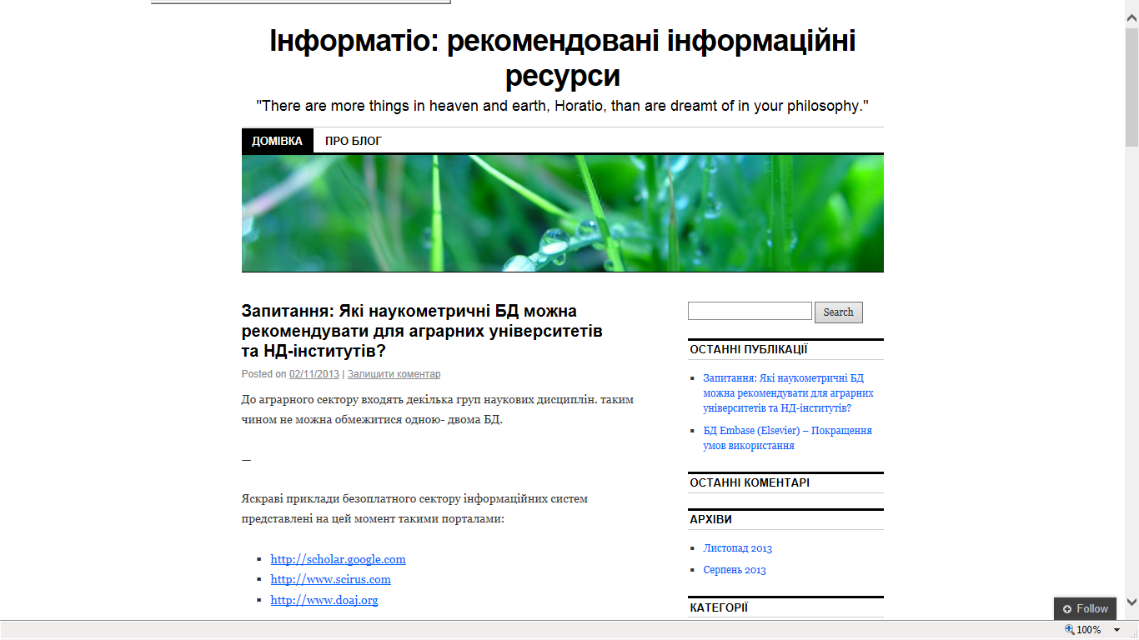
http://informatioresources.wordpress.com/

Slide 96

X Міжнародна науково-практична конференція INFORMATIO-2013: Електронні інформаційні ресурси: створення, використання, доступ
27-29 листопада 2013 р. Місце проведення: м.Київ, в рамках IV Міжнародного Форуму "Проблеми розвитку інформаційного суспільства"
Реєстрація http://www.informatio.org.ua

Slide 97
Дякуємо за увагу!
Васильєв Олексій Всеволодович,
к.т.н.
Асоціація «Інформатіо – Консорціум», Директор
тел. +380(44)-501-1295
oleksii.vasyliev@gmail.com

Slide 98
СИСТЕМИ ПОШУКУ НАУКОВОЇ ІНФОРМАЦІЇ (за принципами організації )
Професіональні системи
Системи-агрегатори
Автономні інформаційно-пошукові системи (бази даних)
Пошукові системи видавництв наукової періодики
Електронні бібліотеки наукових товариств

Slide 99
СИСТЕМИ ПОШУКУ НАУКОВОЇ ІНФОРМАЦІЇ (за принципами організації )
Інституційні репозитарії бібліотечних консорціумів та університетів, а також системи, що підтримують концепцію відкритого доступу до інформації
Бібліотечні інформаційно-пошукові системи, веб-портали бібліотек, інформаційних центрів та установ.
Спеціалізовані системи пошуку наукової інформації в Інтернет

Slide 100
Шляхи організації роботи
Вивчення структури ядра інформаційних джерел
Створення системи “персональних скриньок”
Розробка “локальних тематичних картотек”
Розробка “інформаційних каналів”
Вивчення і вдосконалення використання іноземних мов (англійська, німецька, французька, іспанська)
Наповнення курсів новою інформацією
Наукова робота студентів
Наукова робота викладачів та дослідників

Slide 101
EBSCO Host

Slide 102
EBSCO: Інформаційні процедури користувача

Slide 103

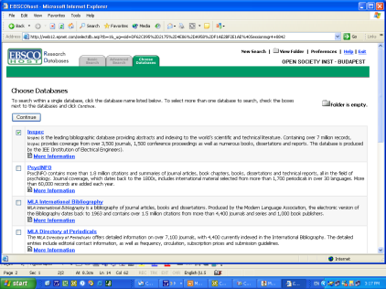
Електронні ресурси
EBSCO-Host
Доступ більше ніж до 8000 повнотекстових журналів
9 повнотектових колекцій (баз даних)
3 реферативно-бібліографічних бази даних (Medline, ERIC)

Slide 104
EBSCO в проекте eIFL Direct
Через Интернет :
Academic Search Premier
Business Source Premier
MasterFile Premier
Newspaper Source
Clinical Pharmacology
MEDLINE
Health Source: Academic Edition
Health Source: Consumer Edition
ERIC
Regional Business News

Slide 105

Academic Search Premier

Slide 106
Academic Search Premier
Мультидисциплинарная база данных
по гуманитарным и естественным наукам
Антропология
Археология
Архитектура и дизайн
Астрономия и астрофизика
Аэронавтика и космические исследования
Библиотечное дело
Биология
Гендерные исследования
География
Геология
Инженерные науки
Информатика
Искусство
История
Компьютерные науки
Криминология
Лингвистика
Литература
Математика
Медицина
Международные отношения
Музыка
Образование
Политика и политология
Психология и психиатрия
Религия и теология
Сельское хозяйство
Социология и социальные исследования
Телекоммуникации
Философия
Химия
Экология
Электроника
Энергетика
Этнография
Юриспруденция
И МНОГИЕ ДРУГИЕ …

Slide 107

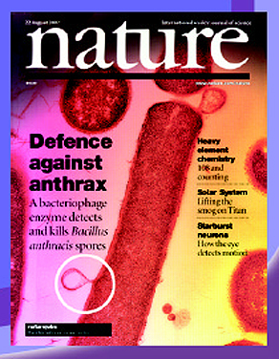




Academic Search Premier
Мультидисциплинарная база данных
по гуманитарным и естественным наукам
4,595 полнотекстовых научных журналов
8,052 журналов с рефератами
Journals in full text
(Most with PDF’s)

Slide 108



Academic Search Premier
3,525 рецензируемых научных журналов ( “peer-reviewed” )
В рецензируемых изданиях статьи проходят строгий научный отбор и рецензируются научными обществами и учеными советами.
Количество рецензируемого содержимого является основным индикатором уровня научных материалов, содержащихся в базе данных.

Slide 109





Academic Search Premier
1,660 журналов с индексами цитируемости ISI
(Институт Научной Информации)
989 естественнонаучных журналов из Science Citation Index
532 гуманитарных журнала из Social Sciences Citation Index
284 гуманитарных журнала из Arts & Humanities Citation Index
Физика Биохимия Иммунология Генетика
JIF = 13,4 JIF = 31,6 JIF = 46,2 JIF = 10,3

Slide 110
Business Source Premier

Slide 111




Business Source Premier
База данных по бизнесу и экономике
3,787 полнотекстовых журналов
4,616 журналов с
рефератами

Slide 112

Business Source Premier
Журналы из рейтинга ISI Top 20
Бизнес:
Экономика:
ACADEMY OF MANAGEMENT REVIEW
ADMINISTRATIVE SCIENCE QUARTERLY
CALIFORNIA MANAGEMENT REVIEW
HARVARD BUSINESS REVIEW
6. JOURNAL OF CONSUMER RESEARCH
7. ACADEMY OF MANAGEMENT JOURNAL
8. JOURNAL OF MARKETING
10. JOURNAL OF MARKETING RESEARCH
11. MARKETING SCIENCE
12. JOURNAL OF MANAGEMENT
13. JOURNAL OF BUSINESS
16. JOURNAL OF INTERNATIONAL BUSINESS STUDIES
19. BUSINESS HISTORY
JOURNAL OF ECONOMIC LITERATURE
QUARTERLY JOURNAL OF ECONOMICS
BROOKINGS PAPERS ON ECONOMIC ACTIVITY
JOURNAL OF ECONOMIC PERSPECTIVES
JOURNAL OF POLITICAL ECONOMY
ECONOMIC POLICY
NBER MACROECONOMICS ANNUAL
13. AMERICAN ECONOMIC REVIEW
14. REVIEW OF INTERNATIONAL POLITICAL ECONOMY
15. REVIEW OF ECONOMIC STUDIES
16. ECONOMIC HISTORY REVIEW
17. ECONOMIC JOURNAL
20. JOURNAL OF LABOR ECONOMICS
13 журналов из 20
13 журналов из 20

Slide 113
Місце українських наукових періодичних видань у міжнародній системі наукової інформації
Інформаційно-довідкова система «SCIMAGOJR»
http://www.scimagojr.com
Організація-генератор: Національна рада досліджень при Університеті Гранади (Іспанія)
Система бібліометричних кон’юнктурних досліджень на рівні країн, галузей досліджень, періодичних видань
Інформаційне забезпечення – технологічна база системи SCOPUS
Режим доступу – безплатний
Система забезпечує визначення SCIMAGO Journal Rank (SJR-індикатор)

